Slide 1
ГОДИШЊA НАГРАДA ЗА АРХИТЕКТУРУ
УДРУЖЕЊА АРХИТЕКАТА СРБИЈЕ
за
Најуспешније архитектонско дело из свих области архитектуре реализовано у 2016. години закључно са 31. 12. 2016. године

Slide 2
Наградом Удружења архитеката Србије
„Алексеј Бркић“ за најуспешније дело из области архитектуре за 2016. годину награђује се
Аутор
Предраг Mилутиновић
Параолимпијски центар, Крагујевац

Slide 3
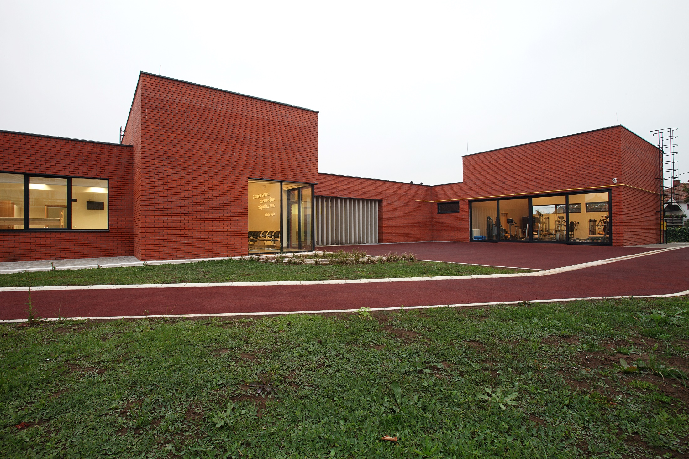
Предраг Милутиновић, архитекта
Параолимпијски центар, Крагујевац

Slide 4
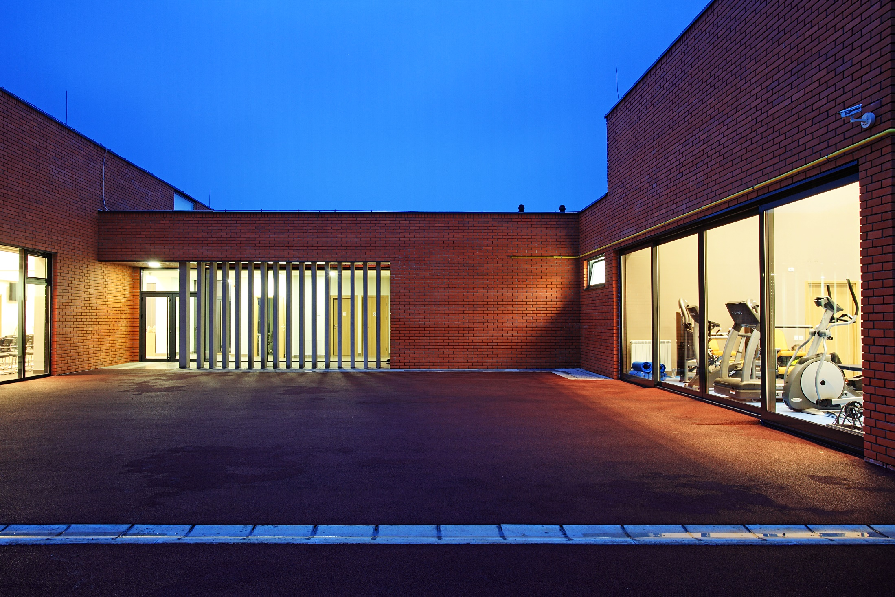
Предраг Милутиновић, архитекта
Параолимпијски центар, Крагујевац

Slide 5
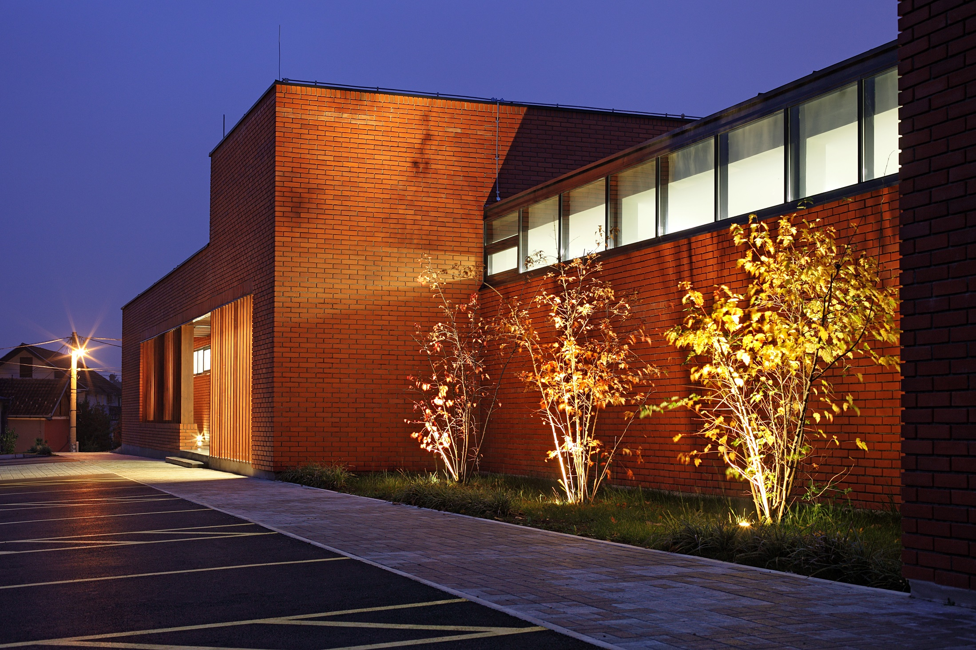
Предраг Милутиновић, архитекта
Параолимпијски центар, Крагујевац

Slide 6
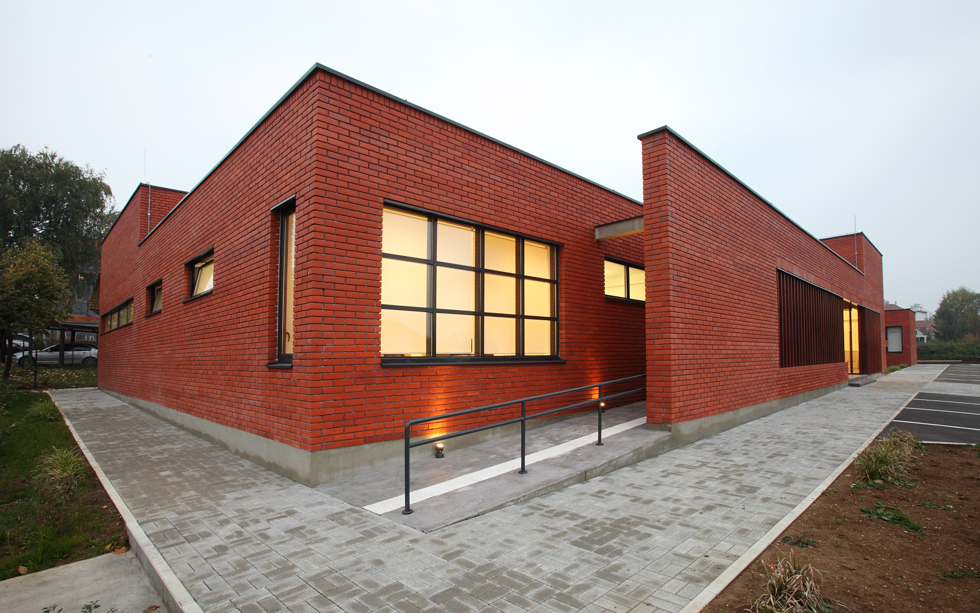
Предраг Милутиновић, архитекта
Параолимпијски центар, Крагујевац

Slide 7
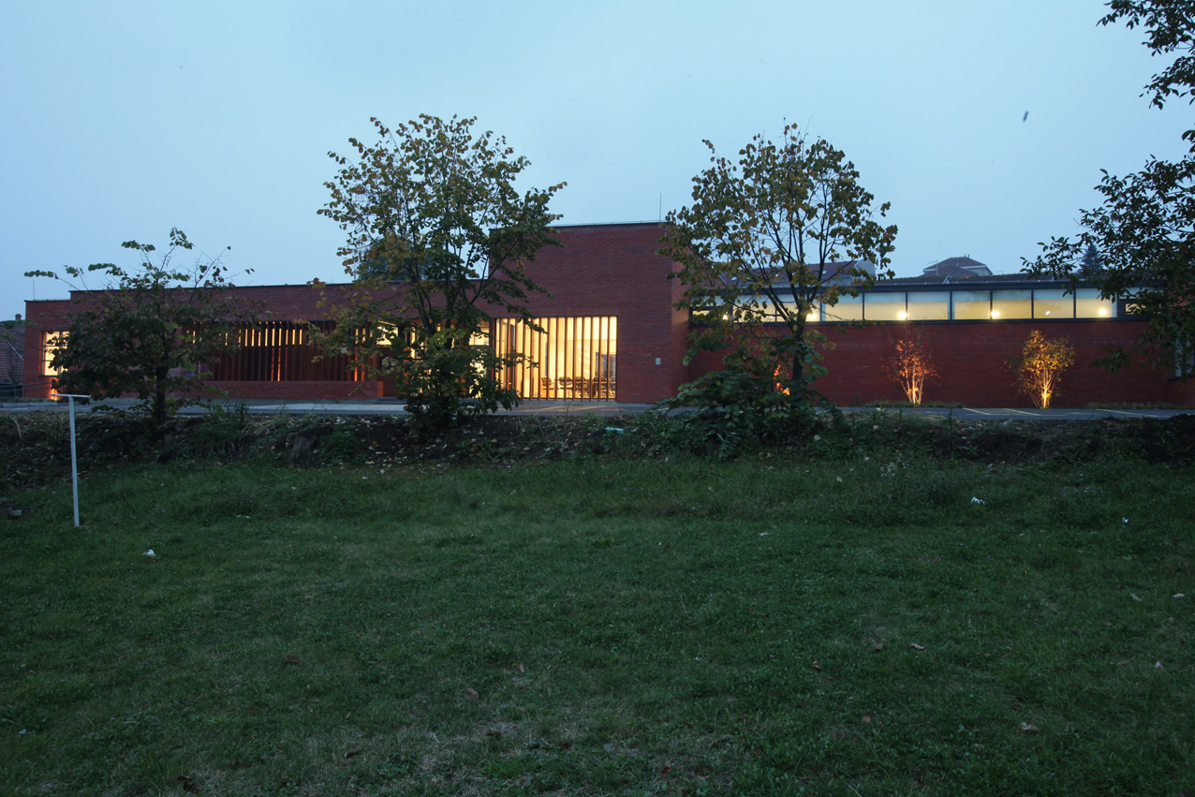
Предраг Милутиновић, архитекта
Параолимпијски центар, Крагујевац

Slide 8
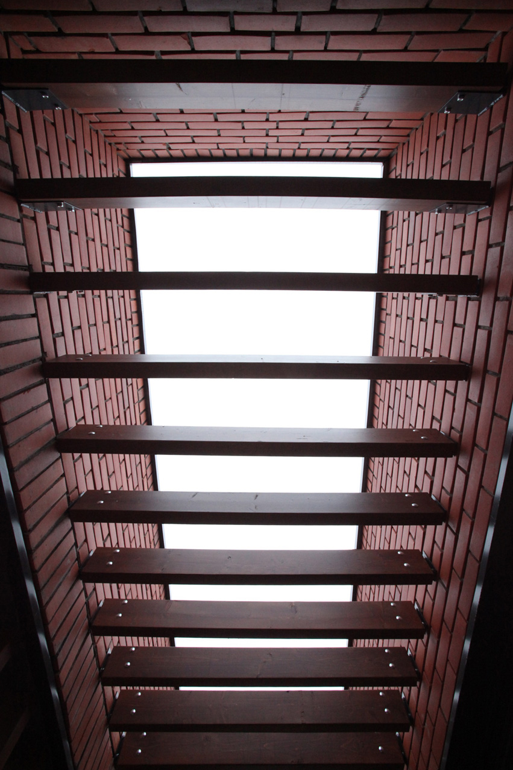
Предраг Милутиновић, архитекта
Параолимпијски центар, Крагујевац

Slide 9
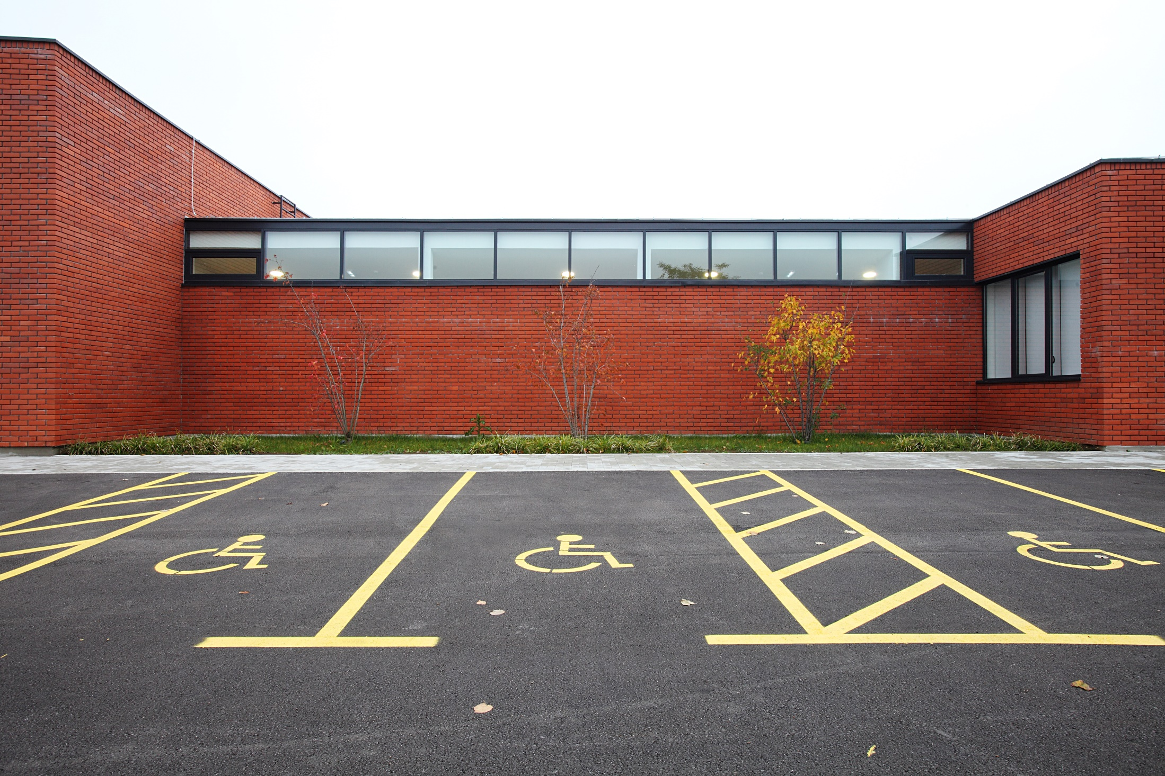
Предраг Милутиновић, архитекта
Параолимпијски центар, Крагујевац

Slide 10
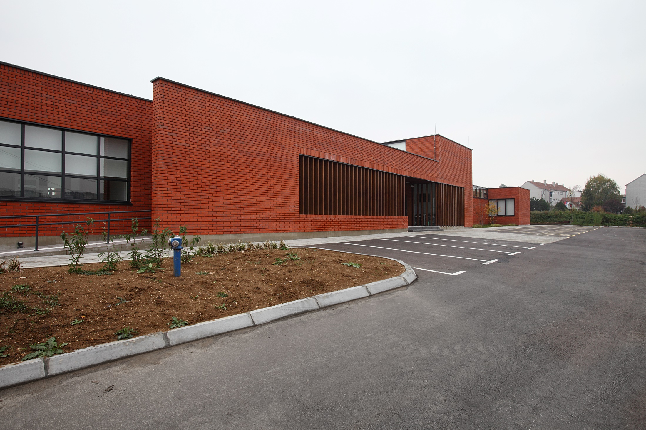
Предраг Милутиновић, архитекта
Параолимпијски центар, Крагујевац

Slide 11
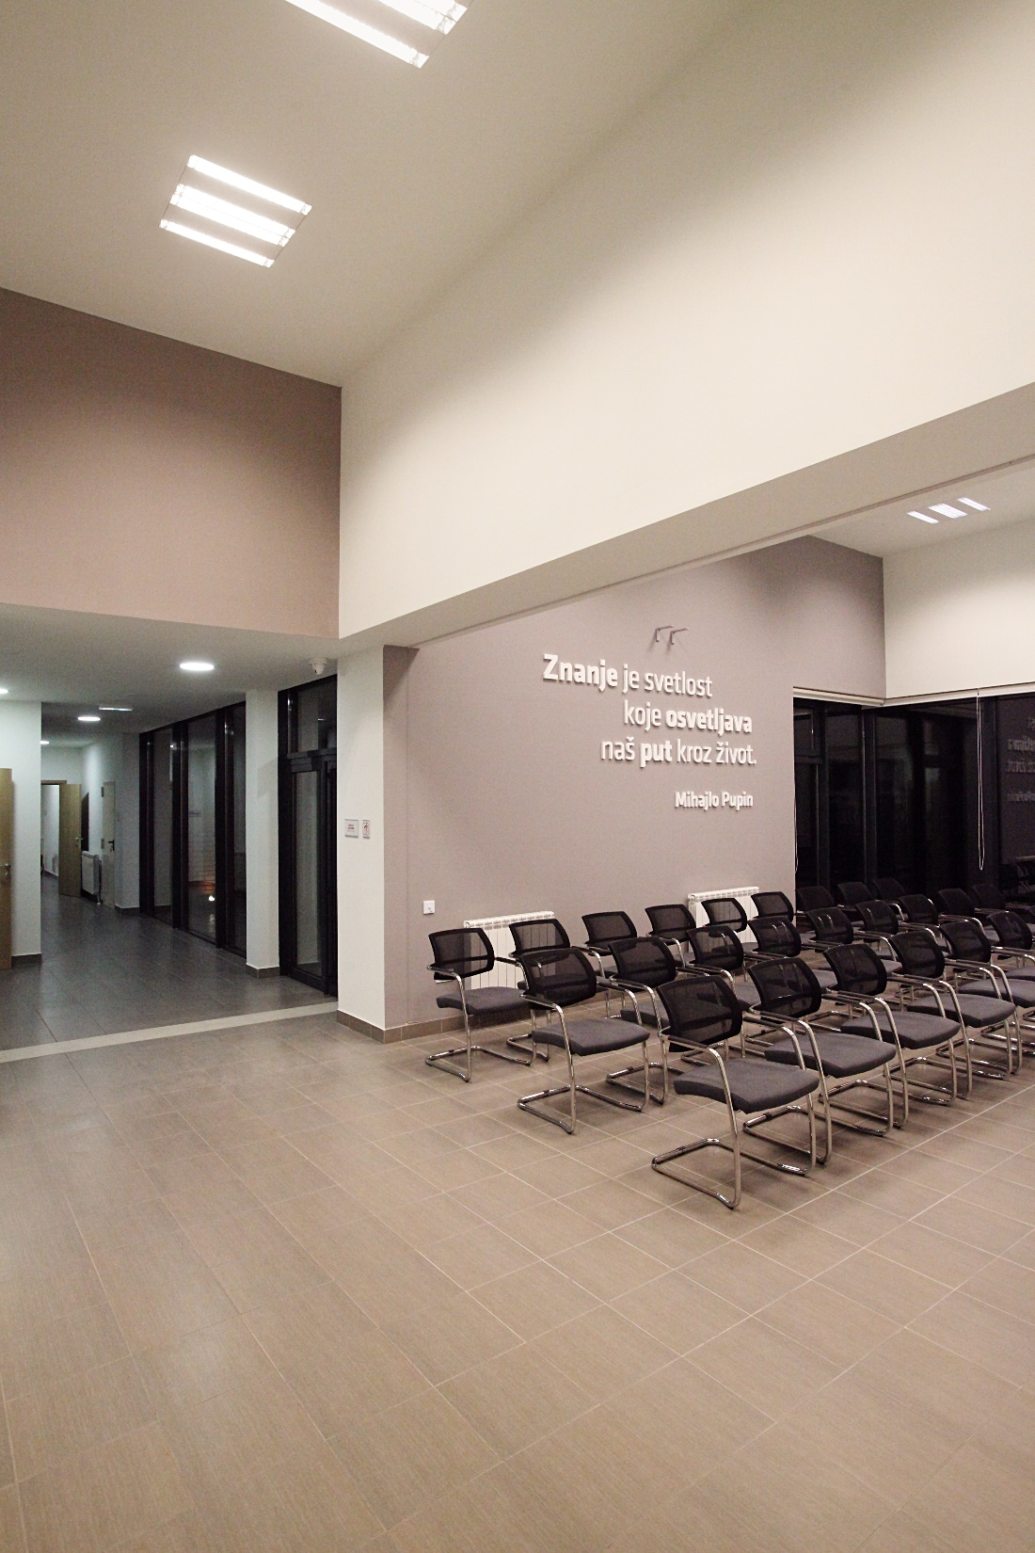
Предраг Милутиновић, архитекта
Параолимпијски центар, Крагујевац

Slide 12
Повељом Удружења архитеката Србије
за најуспешније дело наших архитеката које је реализовано у иностранству за 2016. годину награђују се
Зоран Радојичић
аутор/ архитекта
Светлана Петровић
руководилац пројекта Београд, архитекта
Жарко Ћајић
руководилац пројекта Акра, архитекта
„Ghana Airport Cargo Centre“, Accra, Ghana

Slide 13
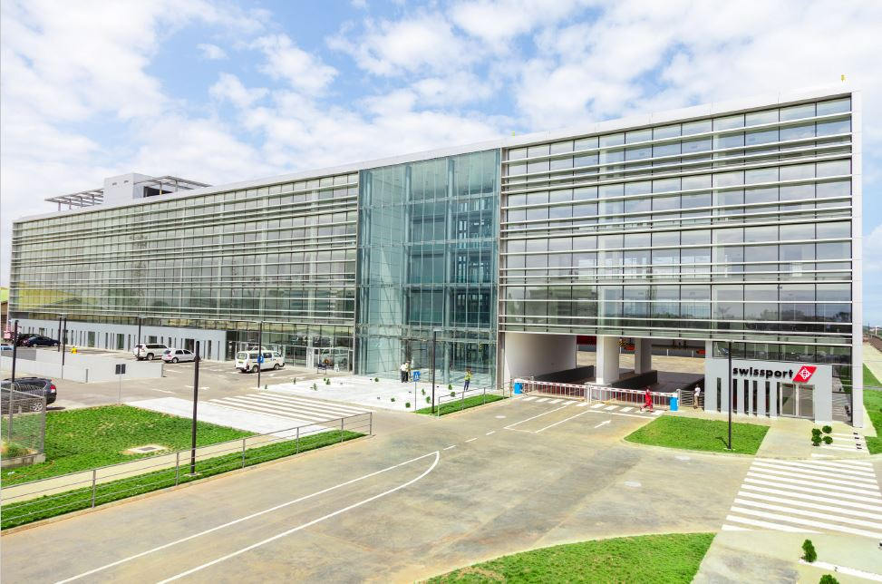
Зоран Радојичић, аутор/архитекта;
Светлана Петровић, руководилац пројекта Београд, архитекта;
Жарко Ћајић, руководилац пројекта Акра, архитекта;
„Ghana Airport Cargo Centre“, Accra, Ghana

Slide 14
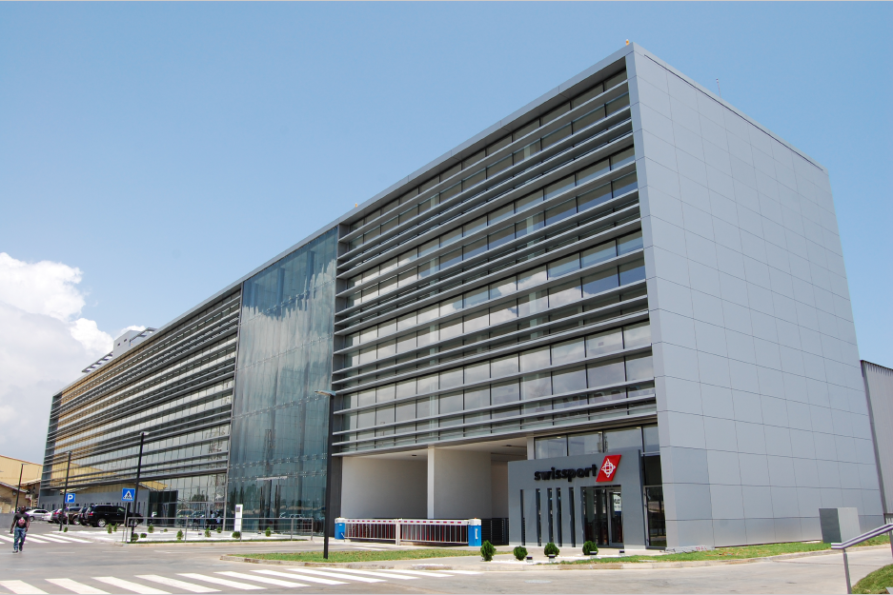
Зоран Радојичић, аутор/архитекта;
Светлана Петровић, руководилац пројекта Београд, архитекта;
Жарко Ћајић, руководилац пројекта Акра, архитекта;
„Ghana Airport Cargo Centre“, Accra, Ghana

Slide 15
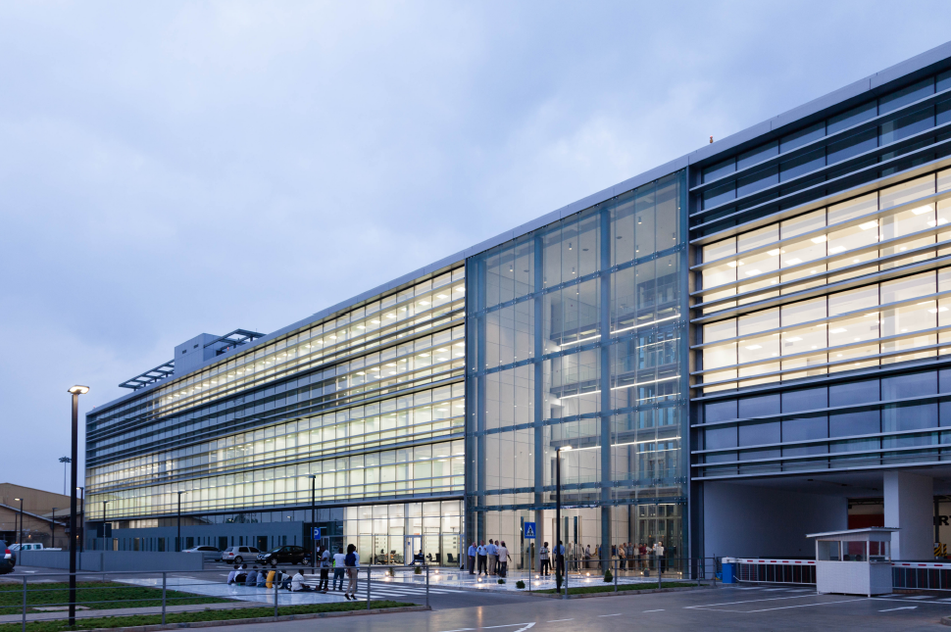
Зоран Радојичић, аутор/архитекта;
Светлана Петровић, руководилац пројекта Београд, архитекта;
Жарко Ћајић, руководилац пројекта Акра, архитекта;
„Ghana Airport Cargo Centre“, Accra, Ghana

Slide 16
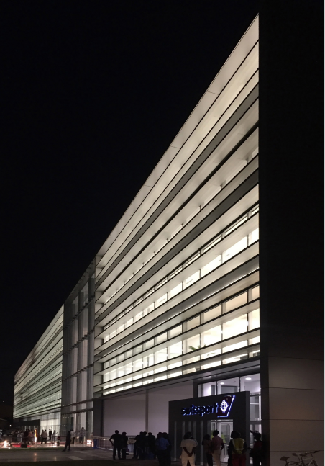
Зоран Радојичић, аутор/архитекта;
Светлана Петровић,
руководилац пројекта Београд, архитекта; Жарко Ћајић,
руководилац пројекта Акра,архитекта;
„Ghana Airport Cargo Centre“, Accra, Ghana

Slide 17
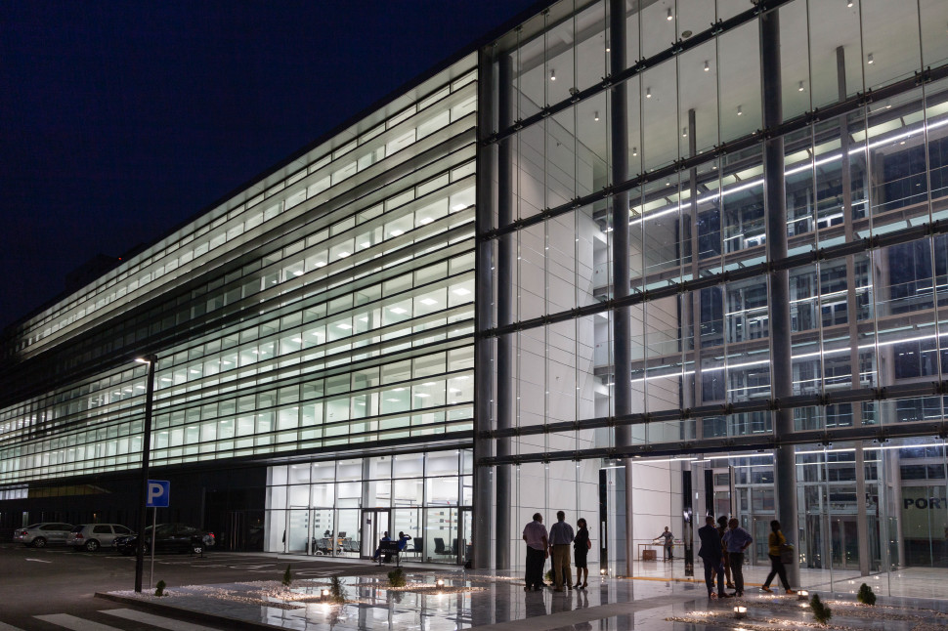
Зоран Радојичић, аутор/архитекта;
Светлана Петровић, руководилац пројекта Београд, архитекта;
Жарко Ћајић, руководилац пројекта Акра, архитекта;
„Ghana Airport Cargo Centre“, Accra, Ghana

Slide 18
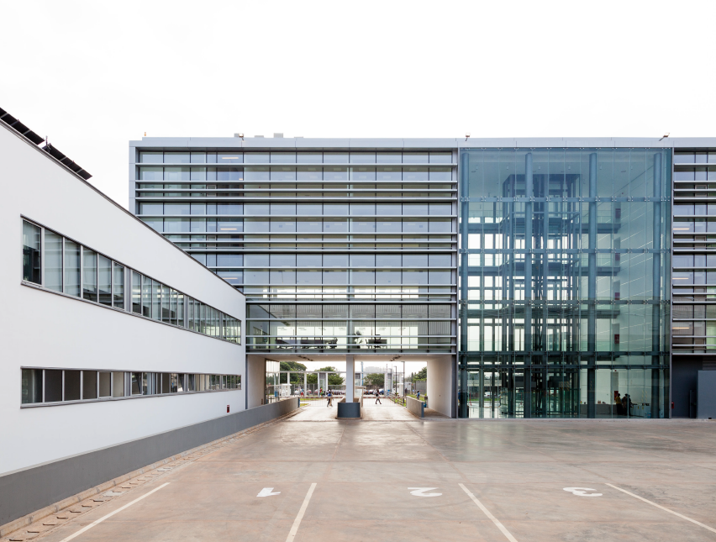
Зоран Радојичић, аутор/архитекта;
Светлана Петровић, руководилац пројекта Београд, архитекта;
Жарко Ћајић, руководилац пројекта Акра, архитекта;
„Ghana Airport Cargo Centre“, Accra, Ghana

Slide 19
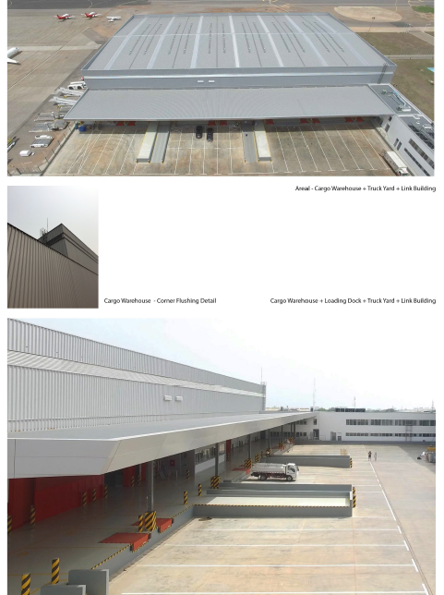
Зоран Радојичић, аутор/архитекта;
Светлана Петровић,
руководилац пројекта Београд, архитекта; Жарко Ћајић,
руководилац пројекта Акра,архитекта;
„Ghana Airport Cargo Centre“, Accra, Ghana

Slide 20
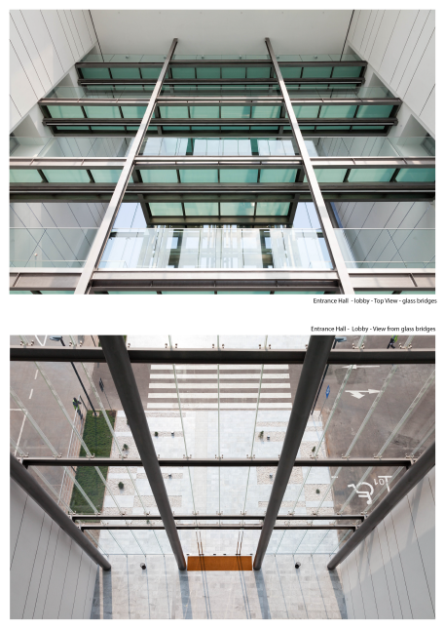
Зоран Радојичић, аутор/архитекта;
Светлана Петровић,
руководилац пројекта Београд, архитекта;
Жарко Ћајић,
руководилац пројекта Акра,архитекта;
„Ghana Airport Cargo Centre“, Accra, Ghana

Slide 21
Зоран Радојичић, аутор/архитекта;
Светлана Петровић, руководилац пројекта Београд, архитекта;
Жарко Ћајић, руководилац пројекта Акра, архитекта;
„Ghana Airport Cargo Centre“, Accra, Ghana

Slide 22
Наградом Удружења архитеката Србије
за најуспелији студентски пројекат архитектуре студента архитектуре за 2016. годину награђује се
Милош Стојковић, студент архитектуре
Градски музеј воде- кућа воде

Slide 23
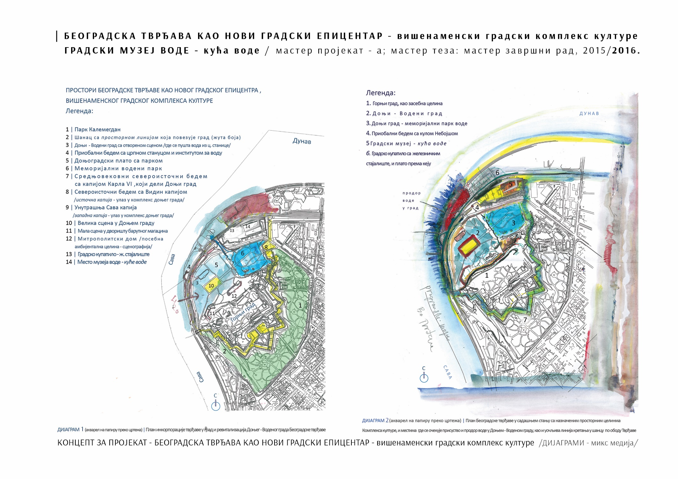
Милош Стојковић, студент архитектуре
Градски музеј воде- кућа воде

Slide 24
Милош Стојковић, студент архитектуре
Градски музеј воде- кућа воде

Slide 25
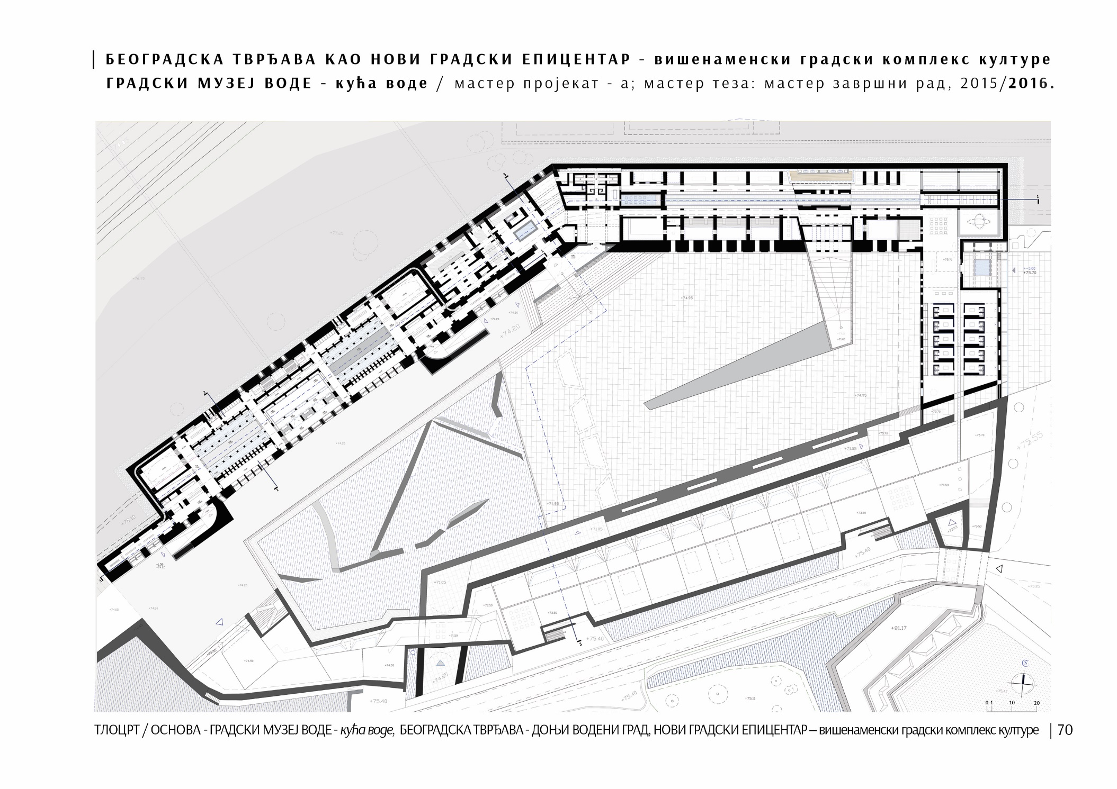
Милош Стојковић, студент архитектуре
Градски музеј воде- кућа воде

Slide 26
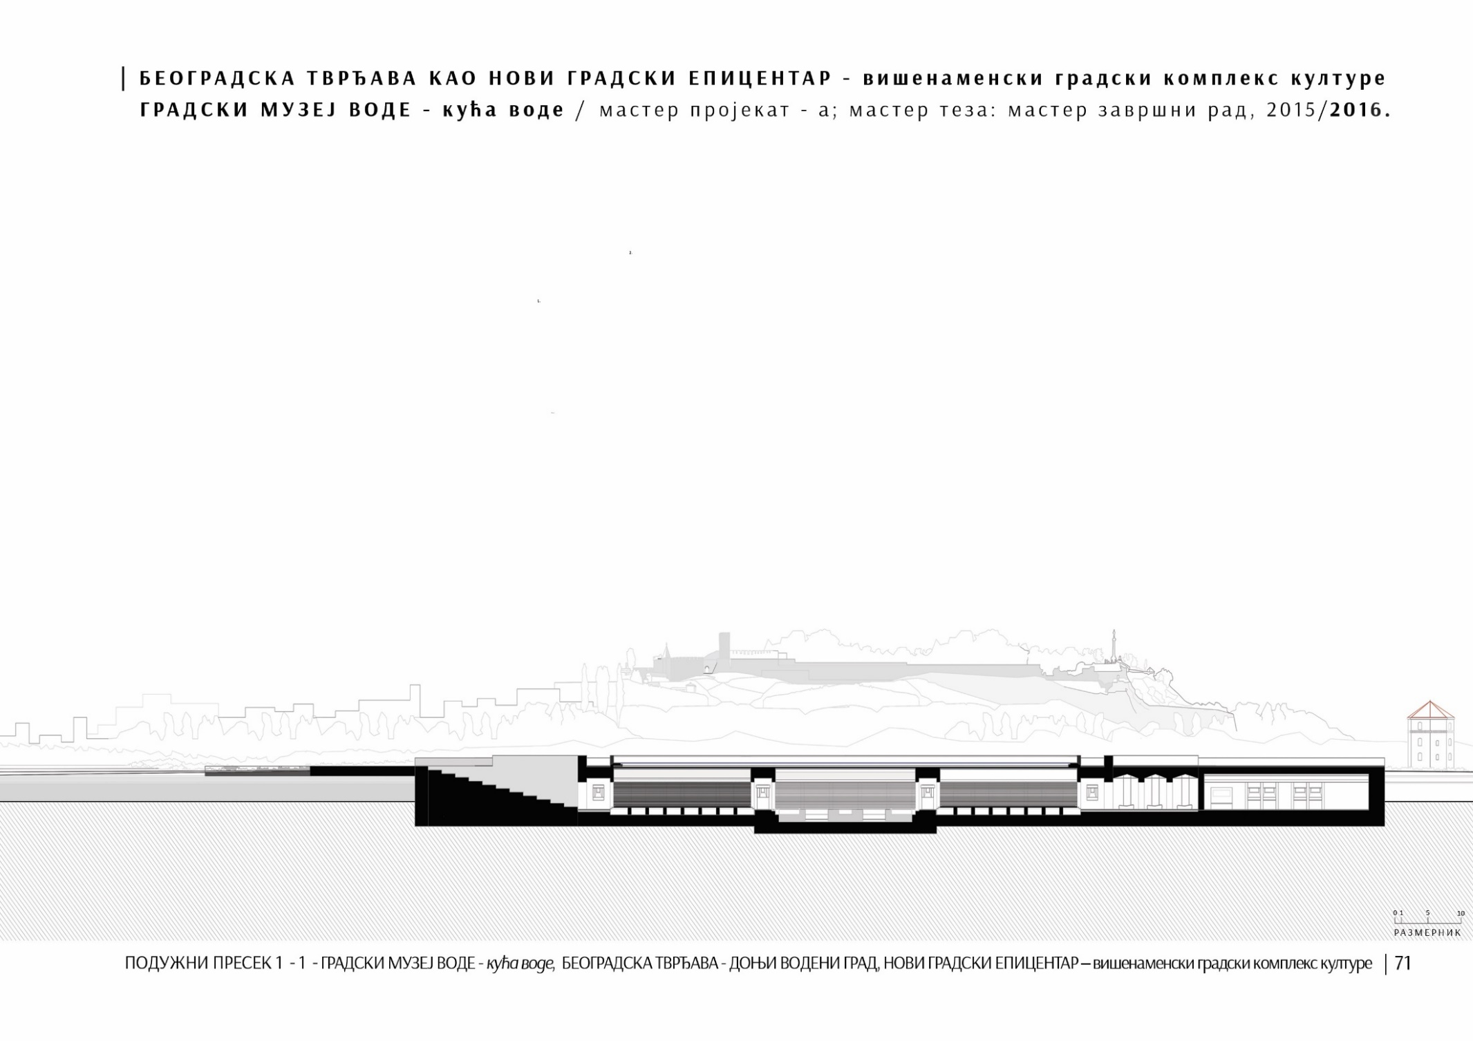
Милош Стојковић, студент архитектуре
Градски музеј воде- кућа воде

Slide 27
Милош Стојковић, студент архитектуре
Градски музеј воде- кућа воде

Slide 28
Милош Стојковић, студент архитектуре
Градски музеј воде- кућа воде

Slide 29
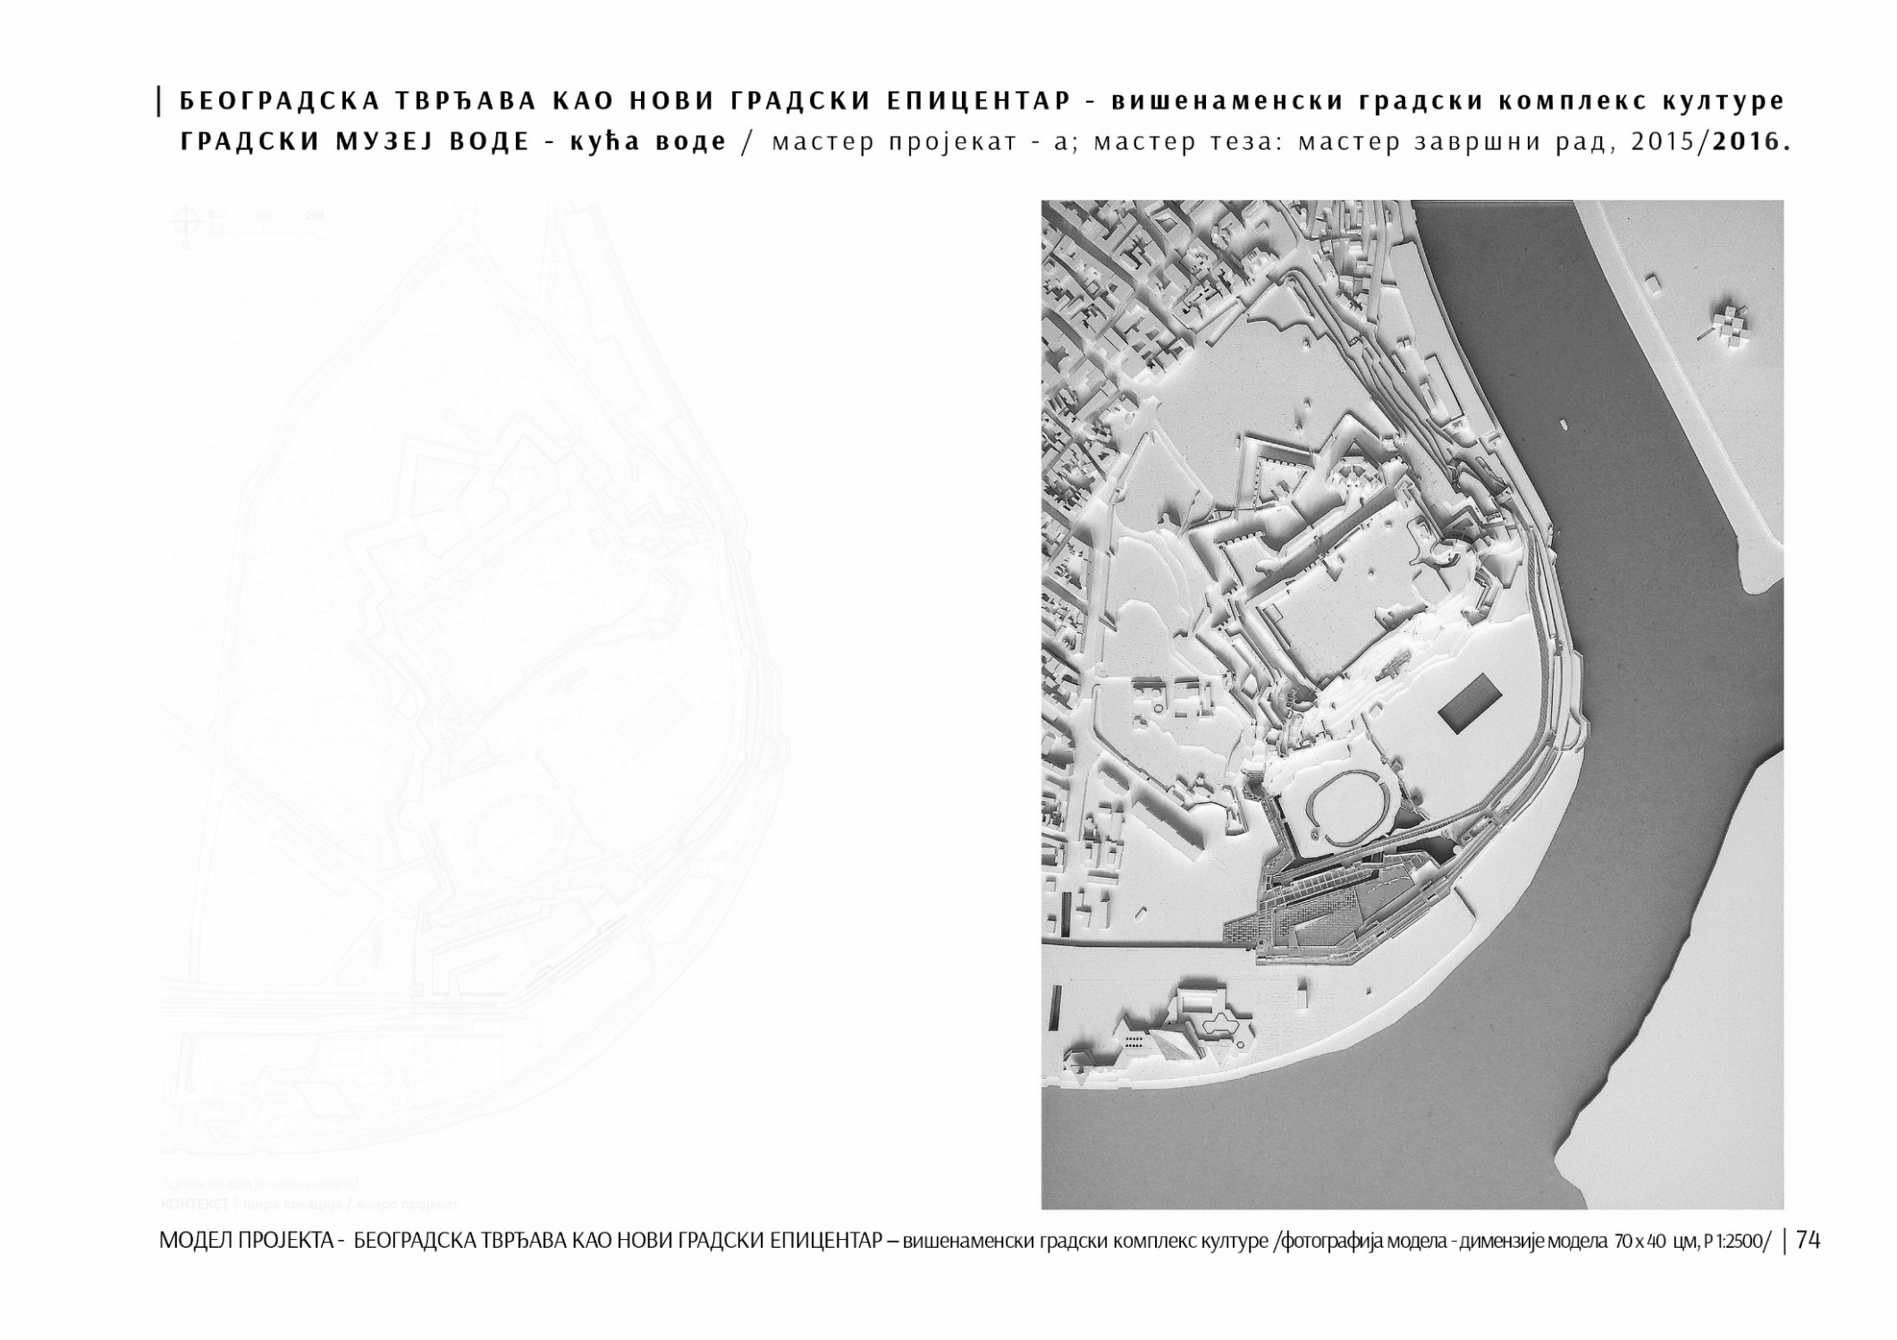
Милош Стојковић, студент архитектуре
Градски музеј воде- кућа воде

Slide 30
Милош Стојковић, студент архитектуре
Градски музеј воде- кућа воде

Slide 31
ОСТАЛИ РАДОВИ
У КАТЕГОРИЈИ
најуспешније архитектонско дело из свих области архитектуре реализовано
у 2016. години

Slide 32
Објекат у Улици Мике Илића
Аутор
Весна Цагић Милошевић

Slide 33
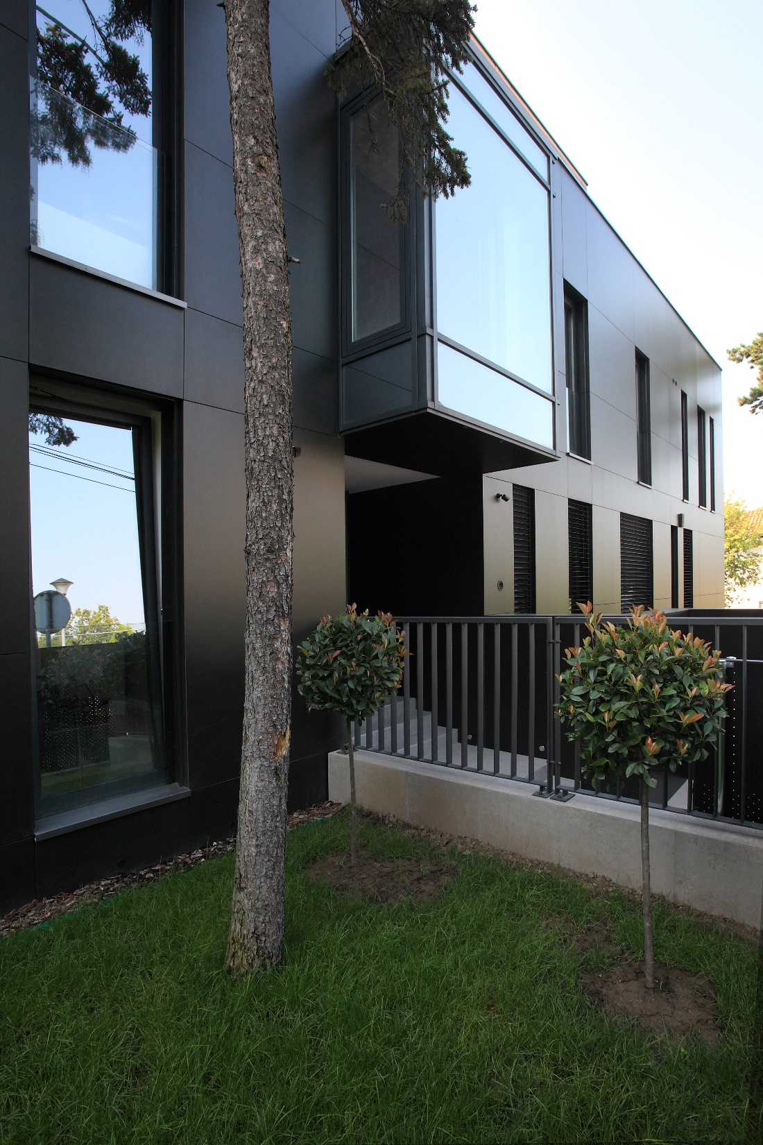
Весна Цагић Милошевић, архитекта
Објекат у Улици Мике Илића

Slide 34
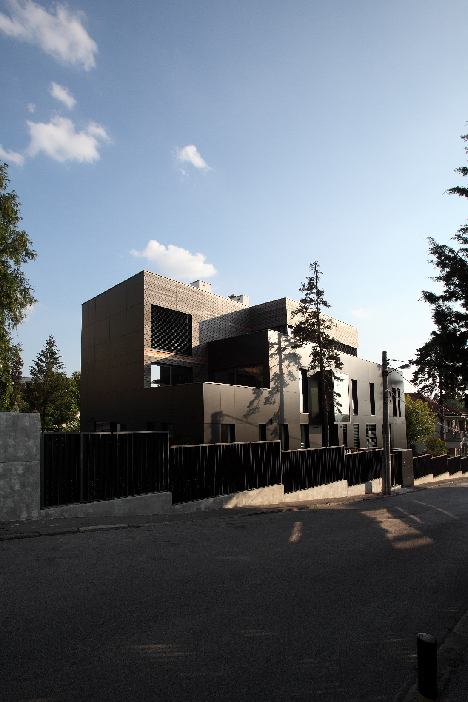
Весна Цагић Милошевић, архитекта
Објекат у Улици Мике Илића

Slide 35
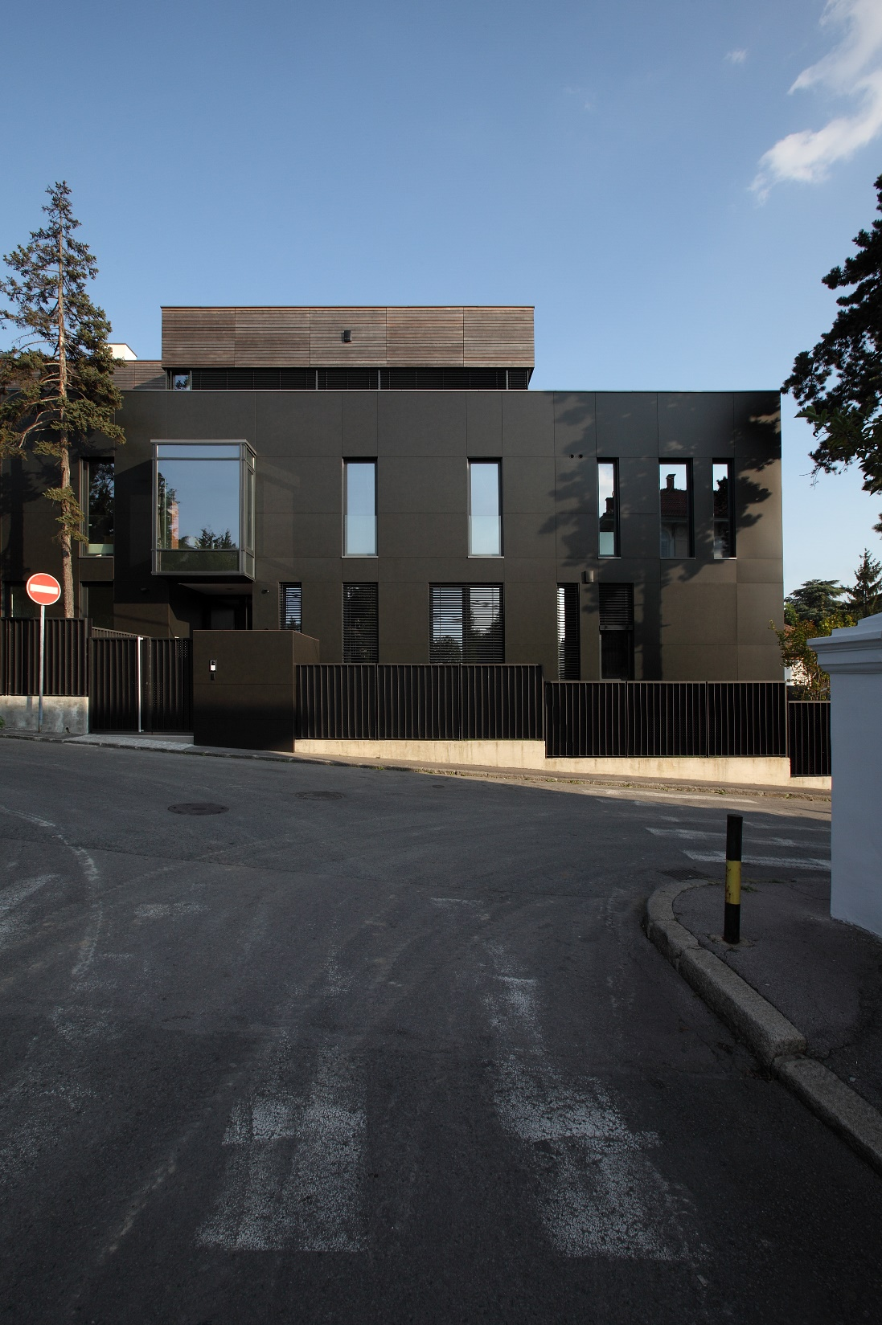
Весна Цагић Милошевић, архитекта
Објекат у Улици Мике Илића

Slide 36
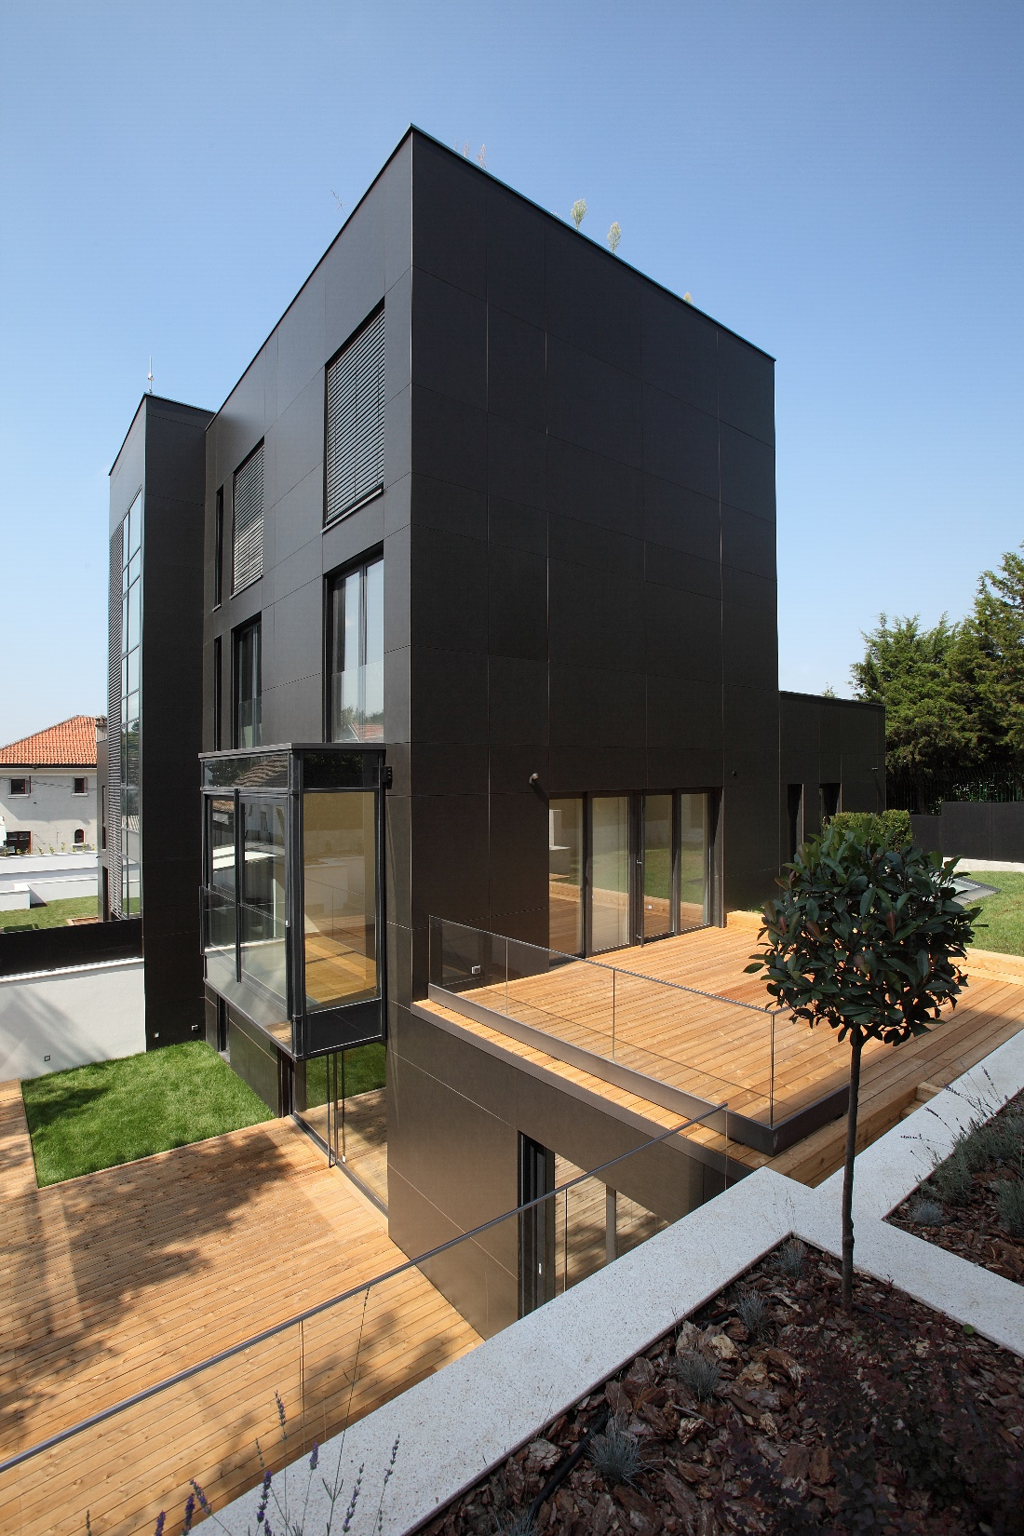
Весна Цагић Милошевић, архитекта
Објекат у Улици Мике Илића

Slide 37
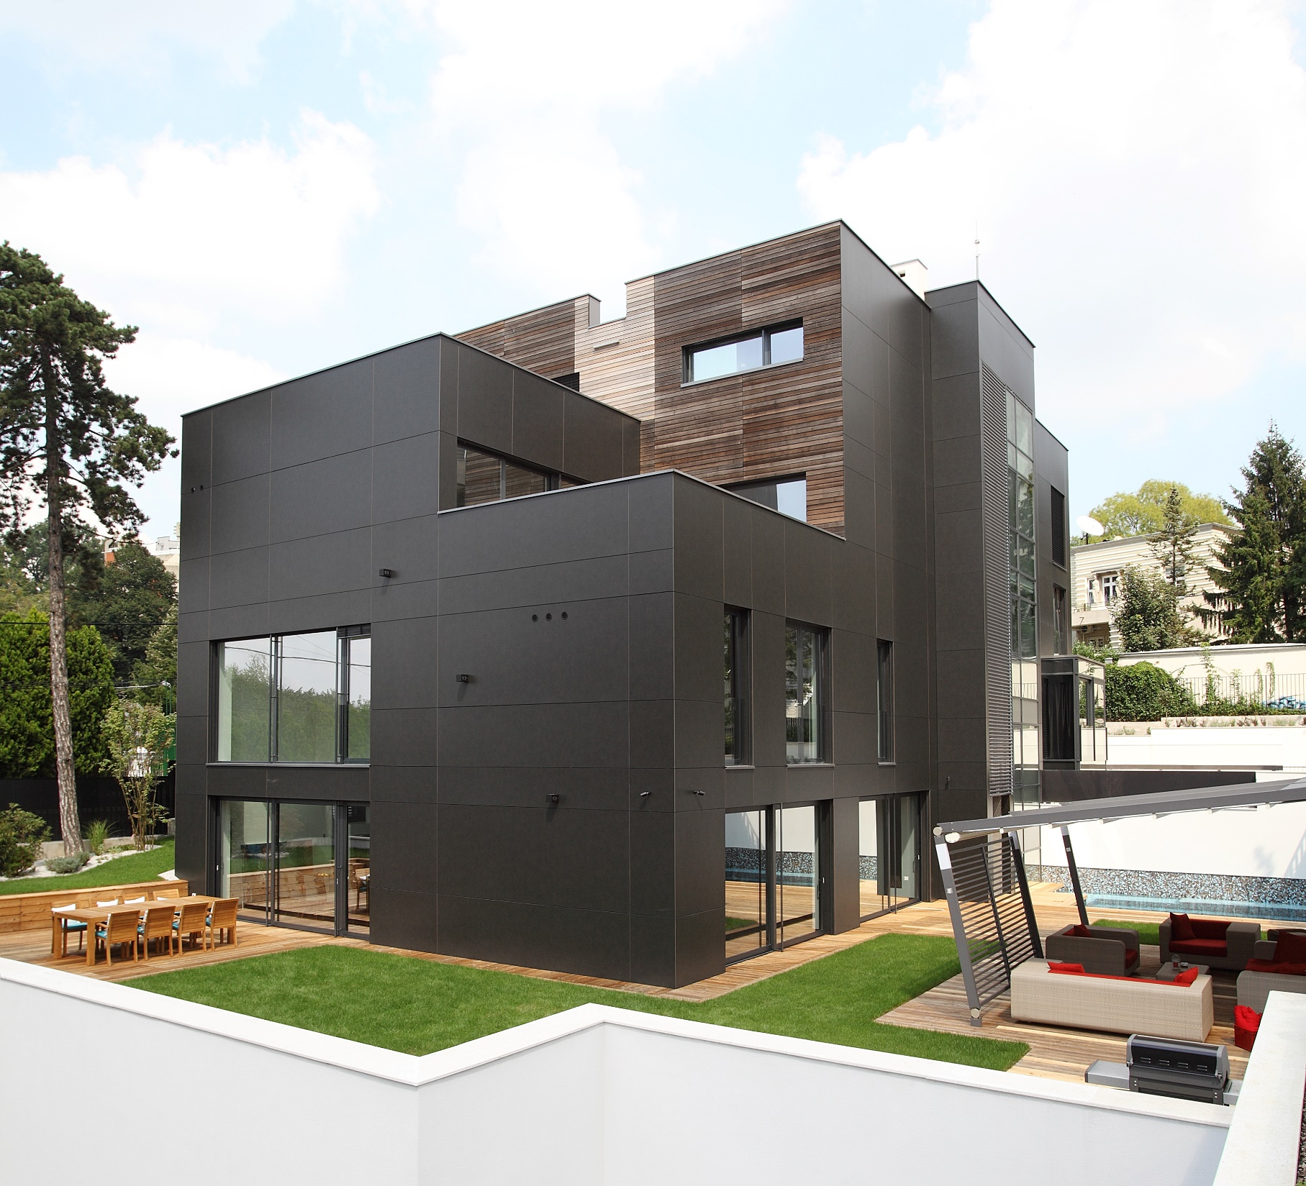
Весна Цагић Милошевић, архитекта
Објекат у Улици Мике Илића

Slide 38
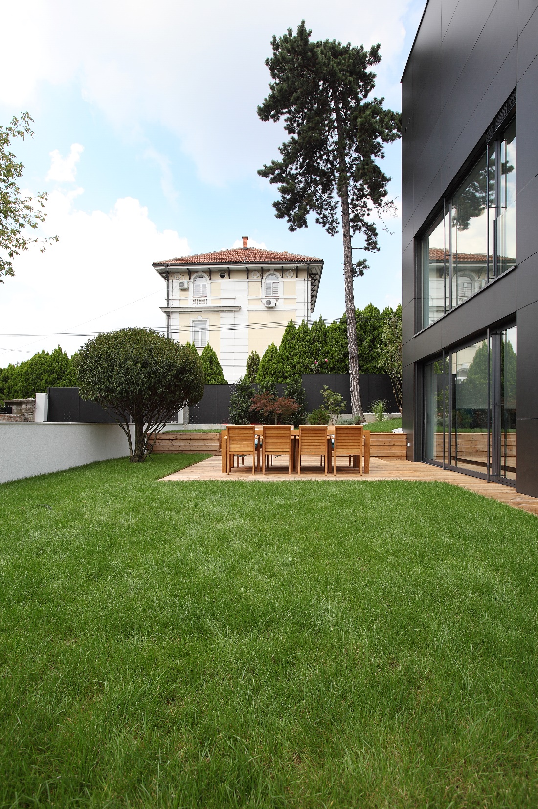
Весна Цагић Милошевић, архитекта
Објекат у Улици Мике Илића

Slide 39
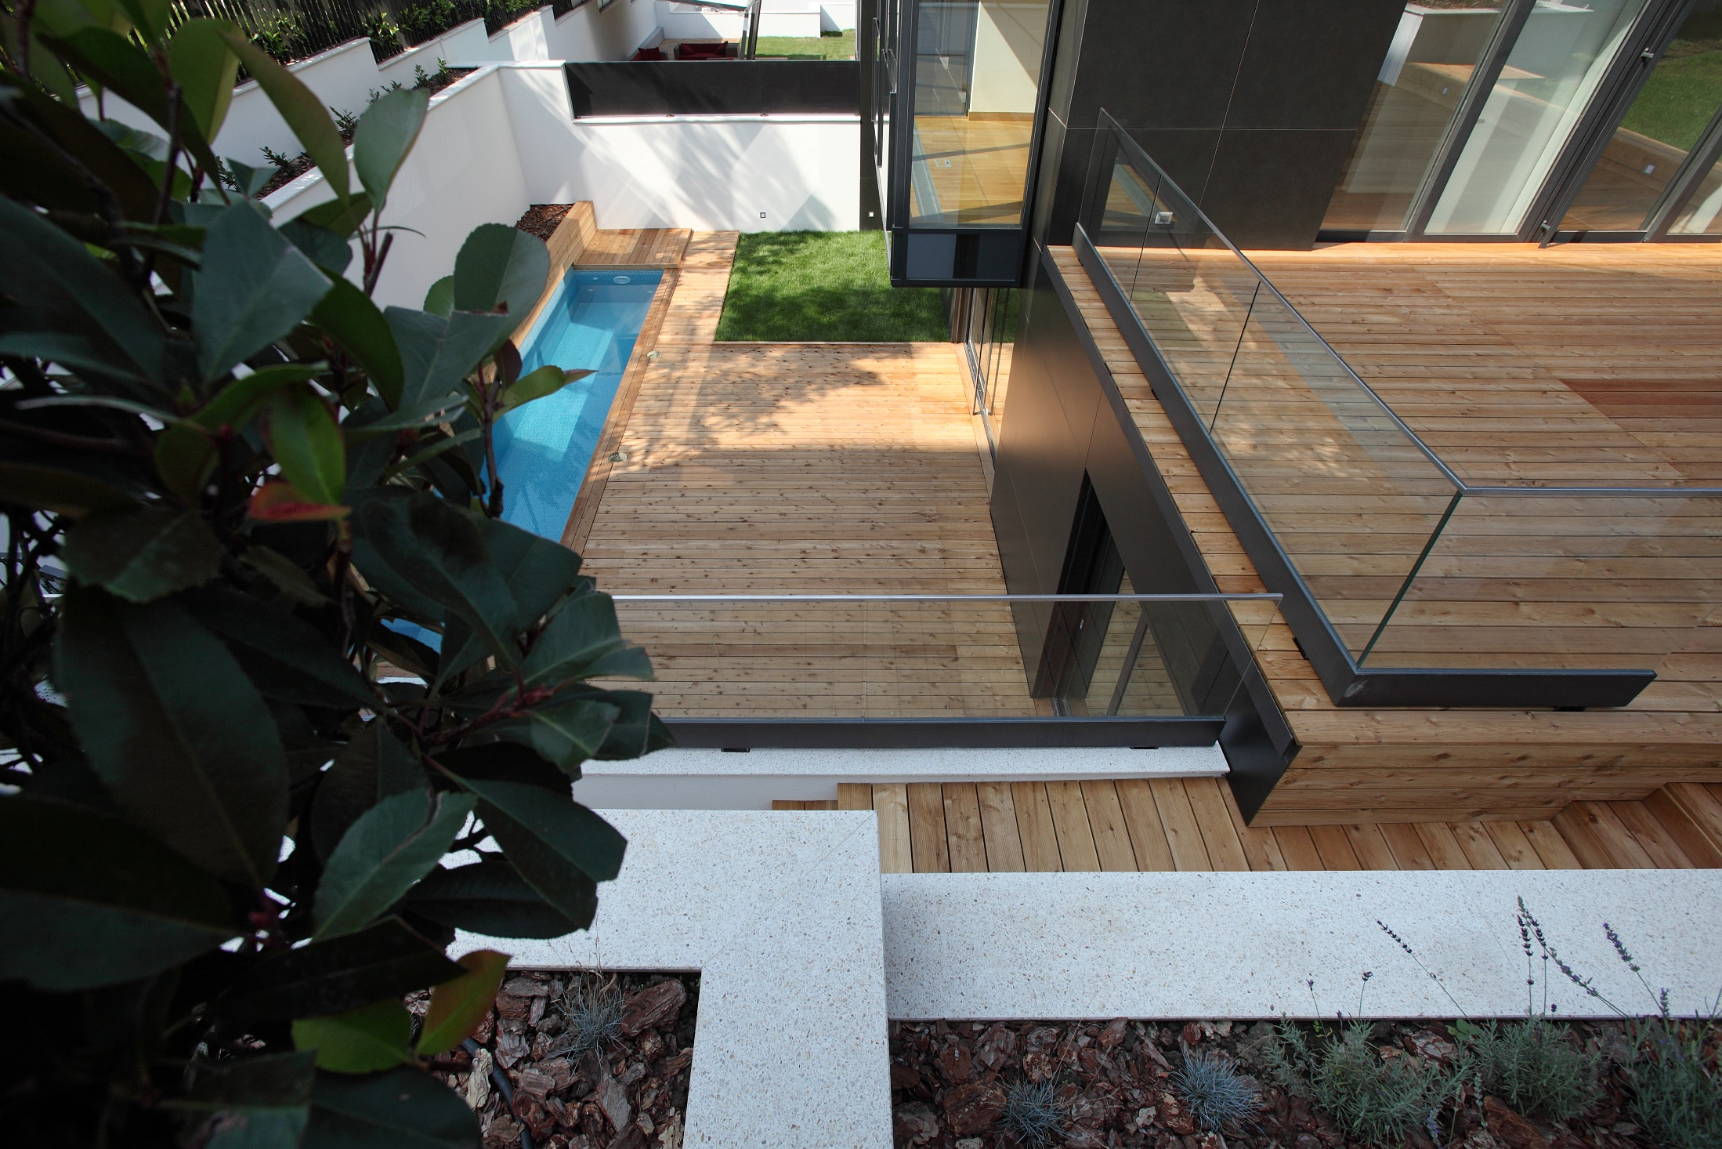
Весна Цагић Милошевић, архитекта
Објекат у Улици Мике Илића

Slide 40
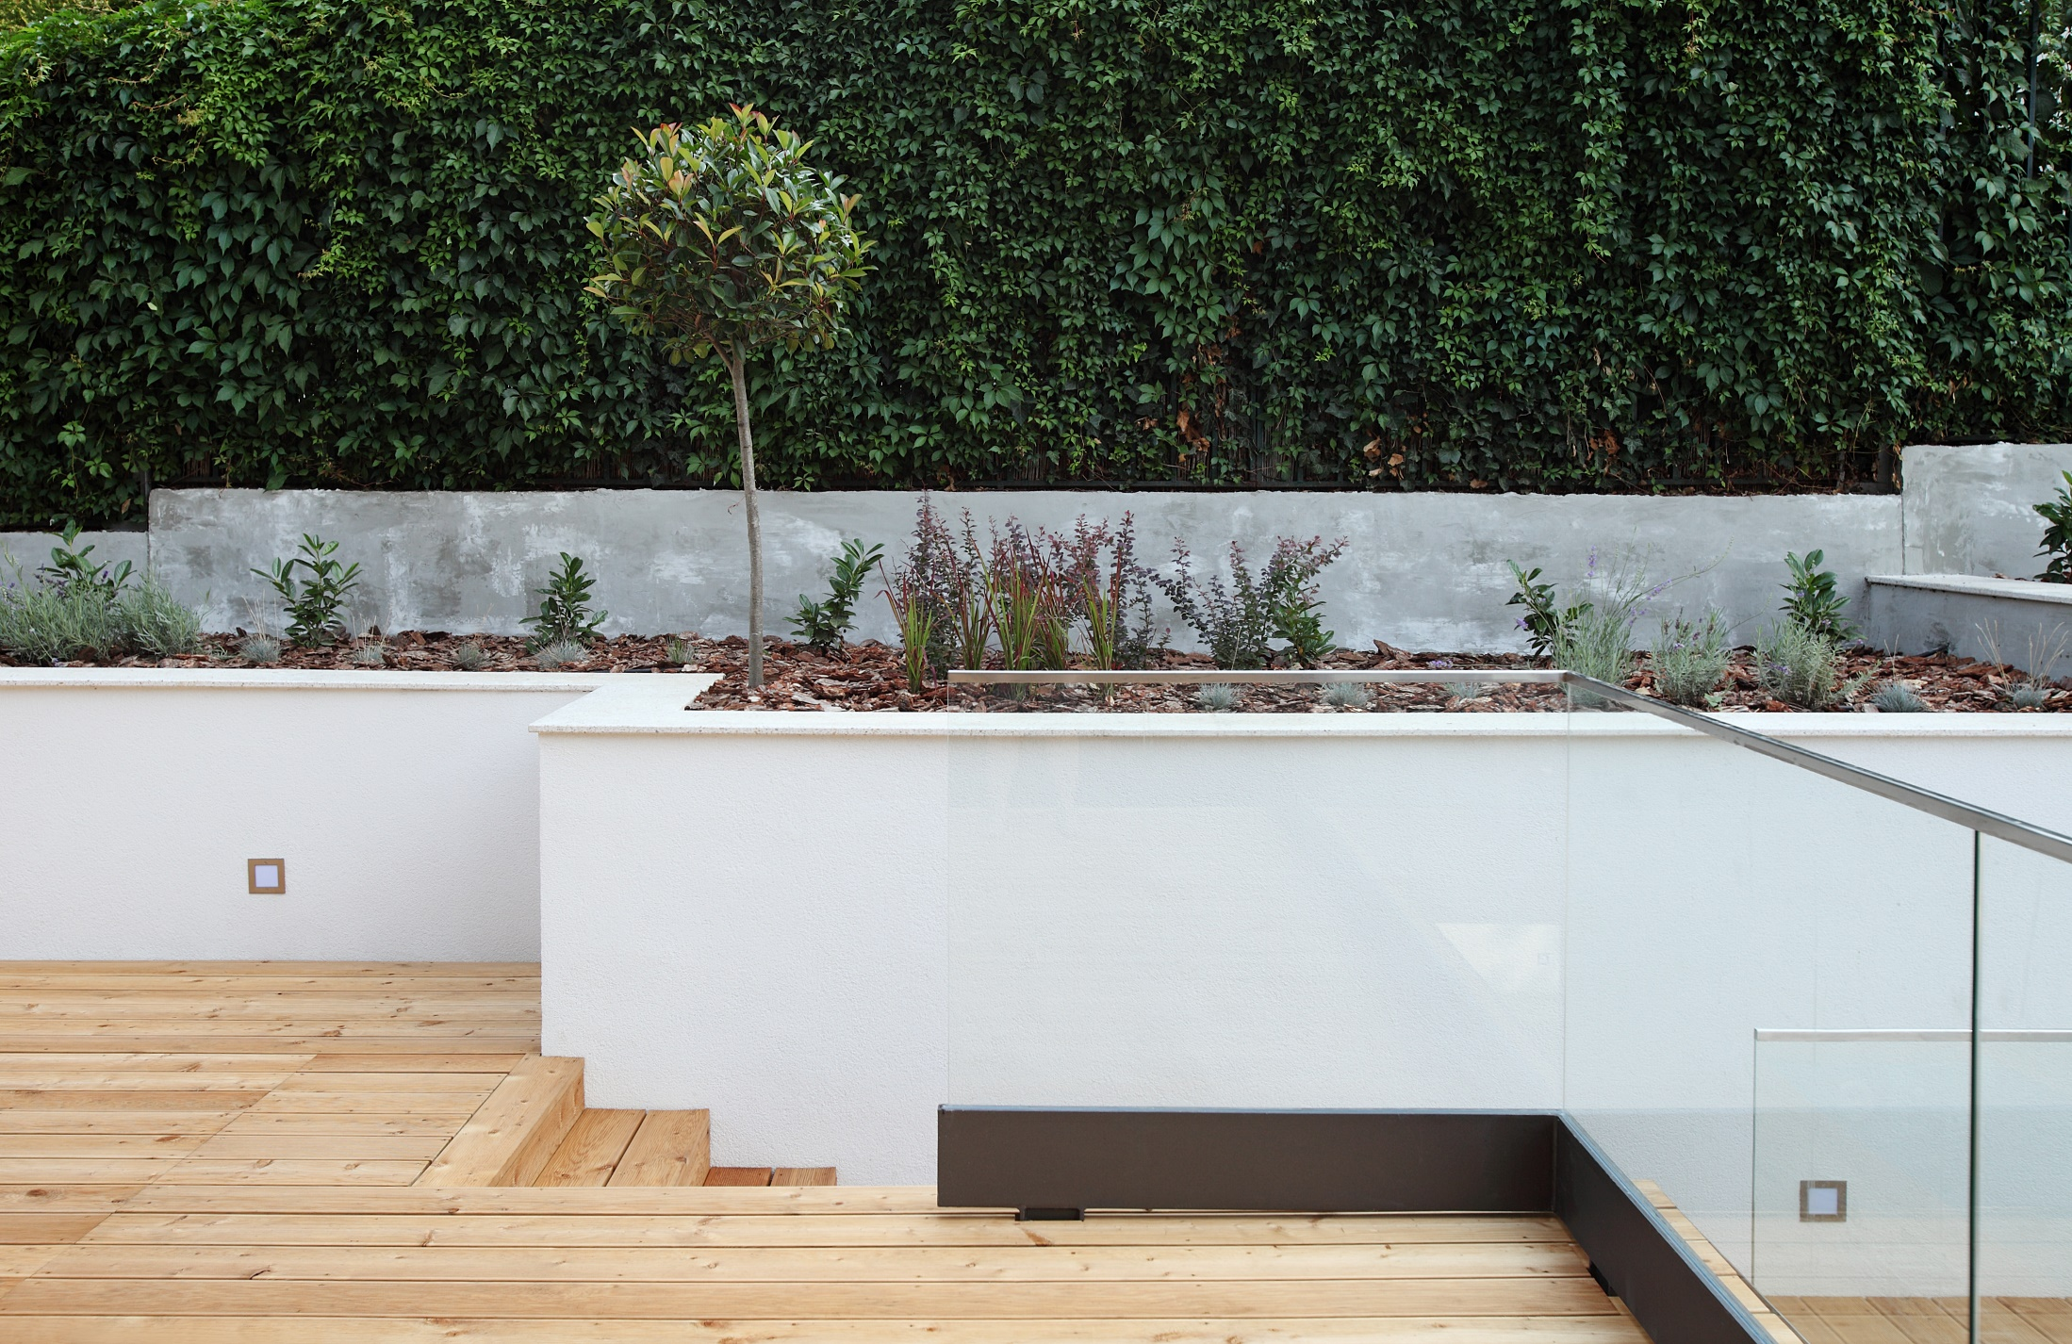
Весна Цагић Милошевић, архитекта
Објекат у Улици Мике Илића

Slide 41
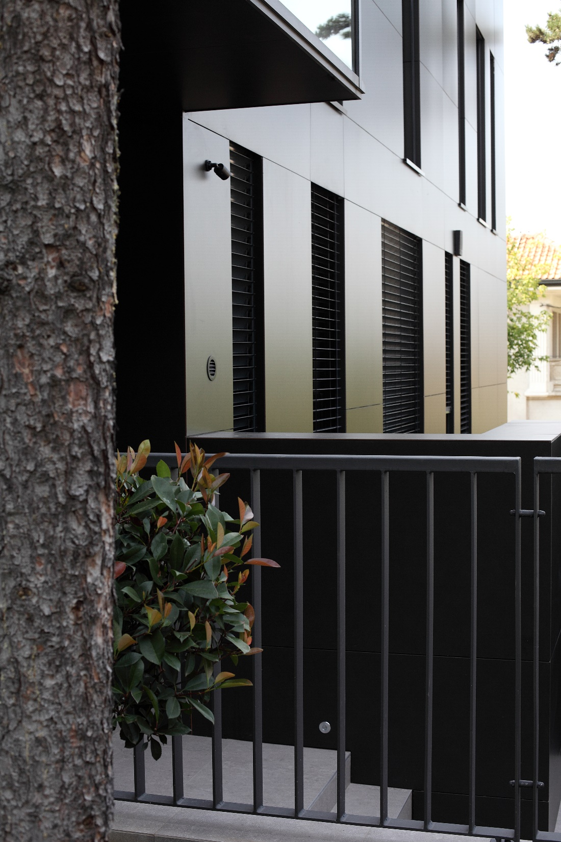
Весна Цагић Милошевић, архитекта
Објекат у Улици Мике Илића

Slide 42
Објекат ОШ „Светозар Марковић“- ентеријер надзиданог дела објекта,
Београд
Аутори:
Дијана Аџемовић Анђелковић
Владимир Анђелковић

Slide 43
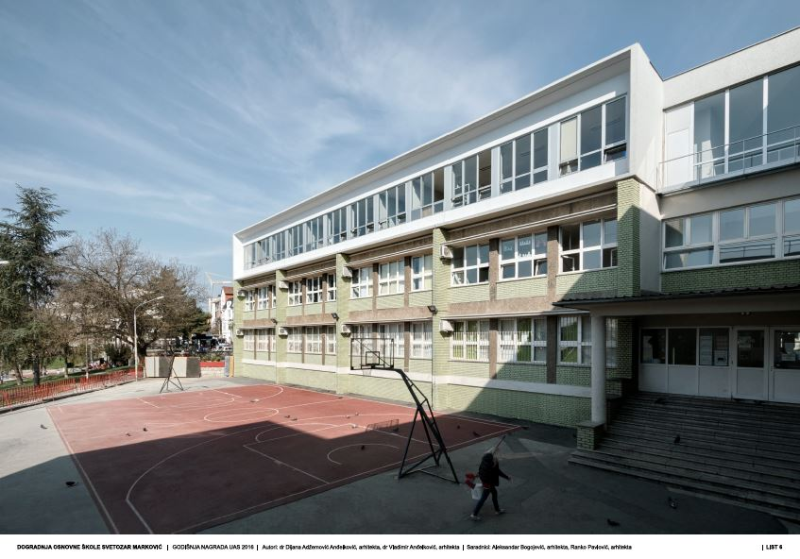
Дијана Аџемовић Анђелковић, архтекта и Владимир Анђелковић, архитекта
Објекат ОШ „Светозар Марковић“- ентеријер надзиданог дела објекта, Београд

Slide 44
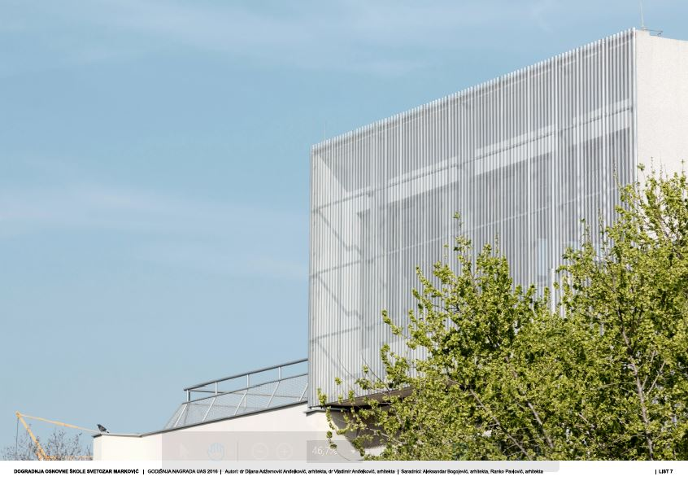
Дијана Аџемовић Анђелковић, архтекта и Владимир Анђелковић, архитекта
Објекат ОШ „Светозар Марковић“- ентеријер надзиданог дела објекта, Београд

Slide 45
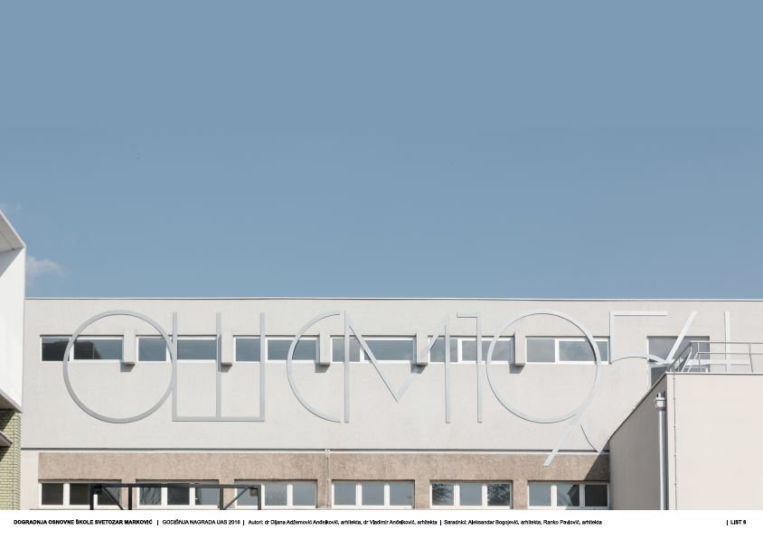
Дијана Аџемовић Анђелковић, архтекта и Владимир Анђелковић, архитекта
Објекат ОШ „Светозар Марковић“- ентеријер надзиданог дела објекта, Београд

Slide 46
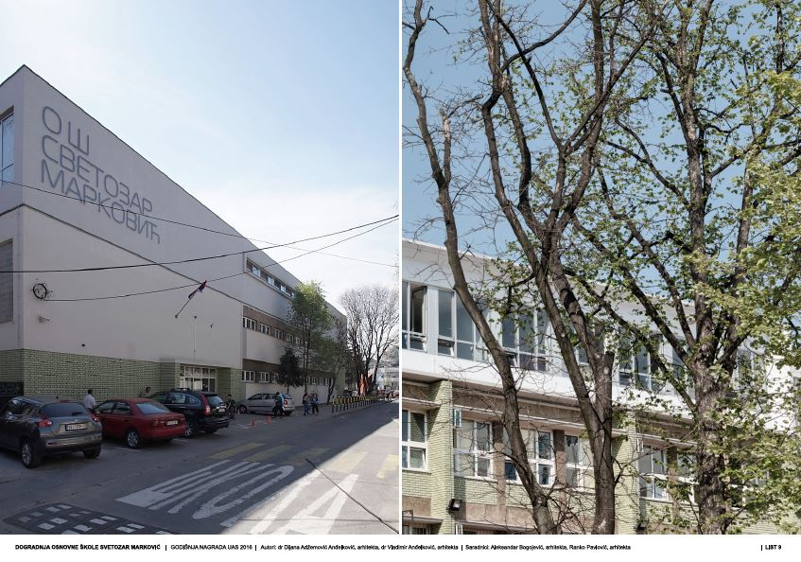
Дијана Аџемовић Анђелковић, архтекта и Владимир Анђелковић, архитекта
Објекат ОШ „Светозар Марковић“- ентеријер надзиданог дела објекта, Београд

Slide 47
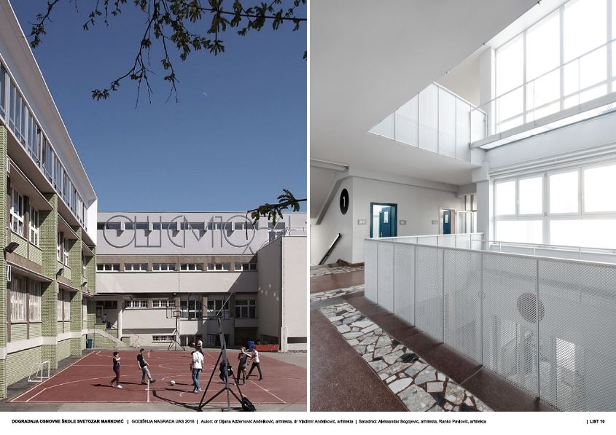
Дијана Аџемовић Анђелковић, архтекта и Владимир Анђелковић, архитекта
Објекат ОШ „Светозар Марковић“- ентеријер надзиданог дела објекта, Београд

Slide 48
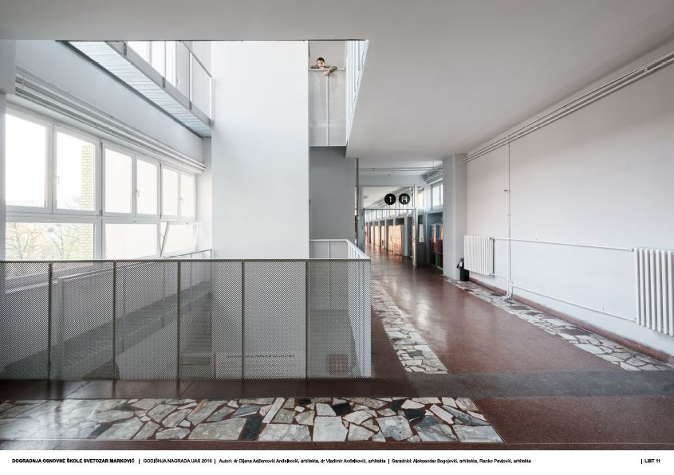
Дијана Аџемовић Анђелковић, архтекта и Владимир Анђелковић, архитекта
Објекат ОШ „Светозар Марковић“- ентеријер надзиданог дела објекта, Београд

Slide 49
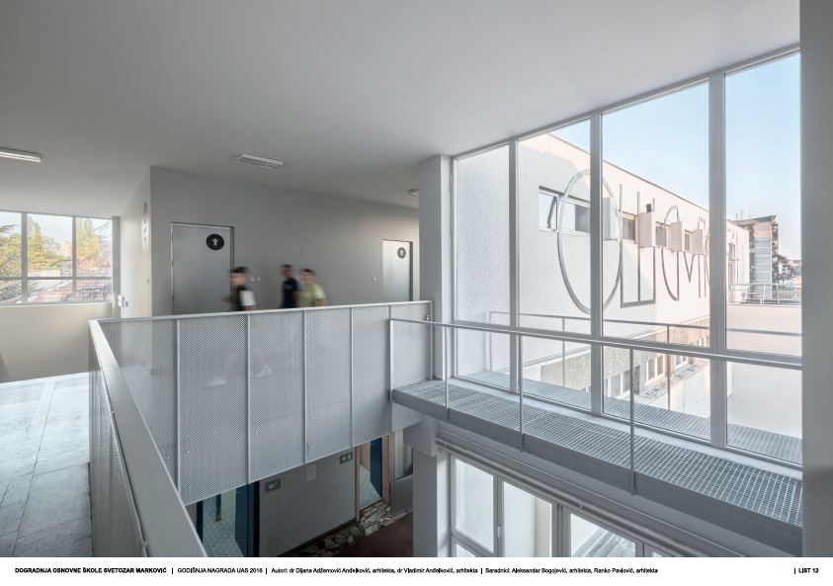
Дијана Аџемовић Анђелковић, архтекта и Владимир Анђелковић, архитекта
Објекат ОШ „Светозар Марковић“- ентеријер надзиданог дела објекта, Београд

Slide 50
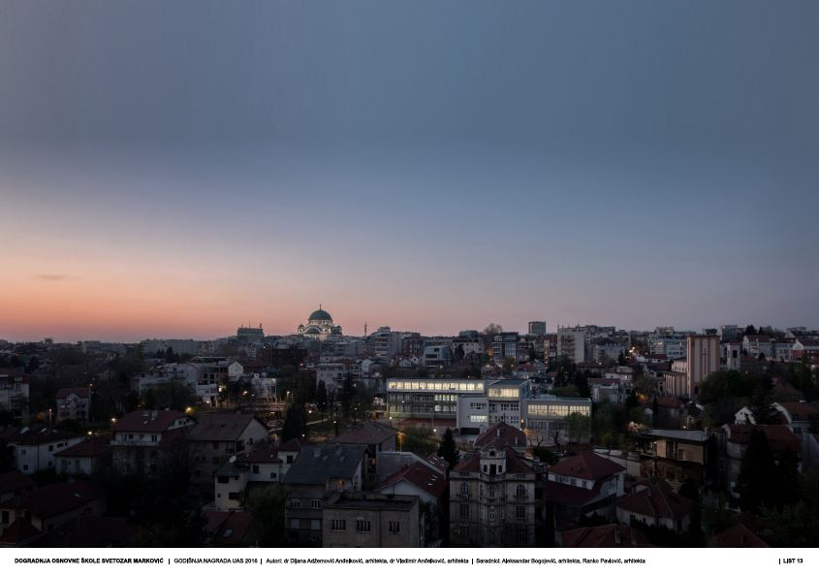
Дијана Аџемовић Анђелковић, архтекта и Владимир Анђелковић, архитекта
Објекат ОШ „Светозар Марковић“- ентеријер надзиданог дела објекта, Београд

Slide 51
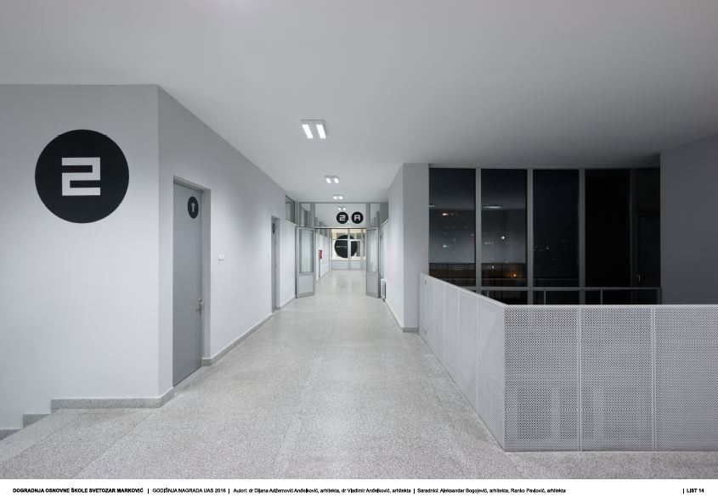
Дијана Аџемовић Анђелковић, архтекта и Владимир Анђелковић, архитекта
Објекат ОШ „Светозар Марковић“- ентеријер надзиданог дела објекта, Београд

Slide 52
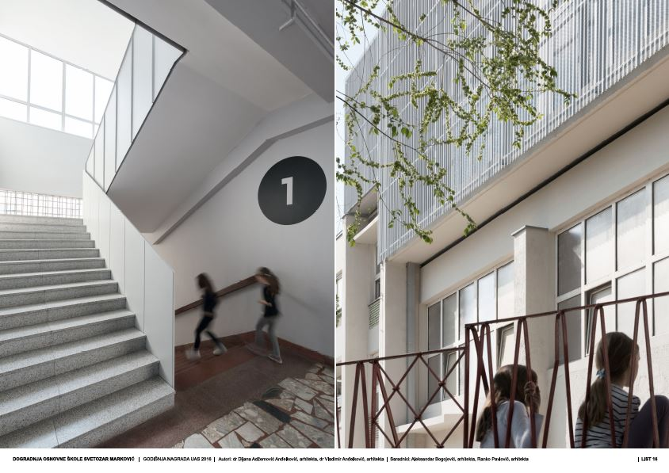
Дијана Аџемовић Анђелковић, архтекта и Владимир Анђелковић, архитекта
Објекат ОШ „Светозар Марковић“- ентеријер надзиданог дела објекта, Београд

Slide 53
N1 Housing,
Крагујевац
Аутори
Петар Симовић
Марија Симовић

Slide 54
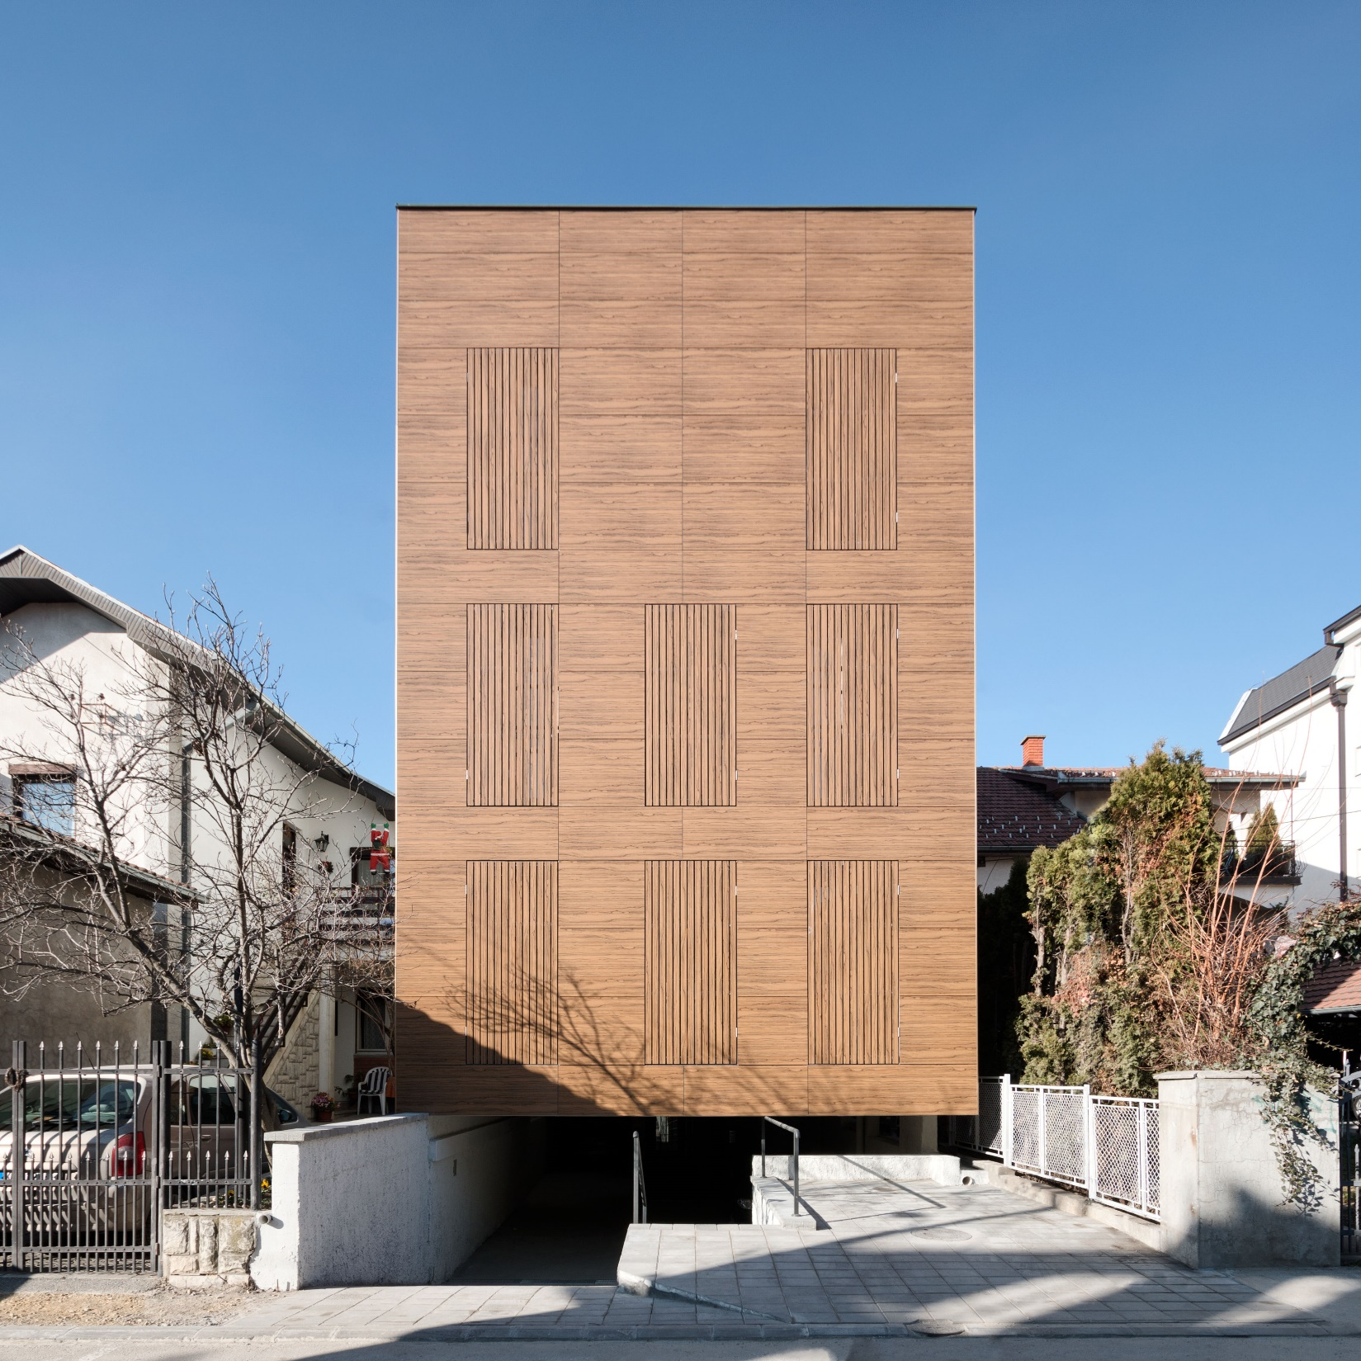
Петар Симовић, архитекта и Марија Симовић, архитекта
N1 Housing, Крагујевац

Slide 55
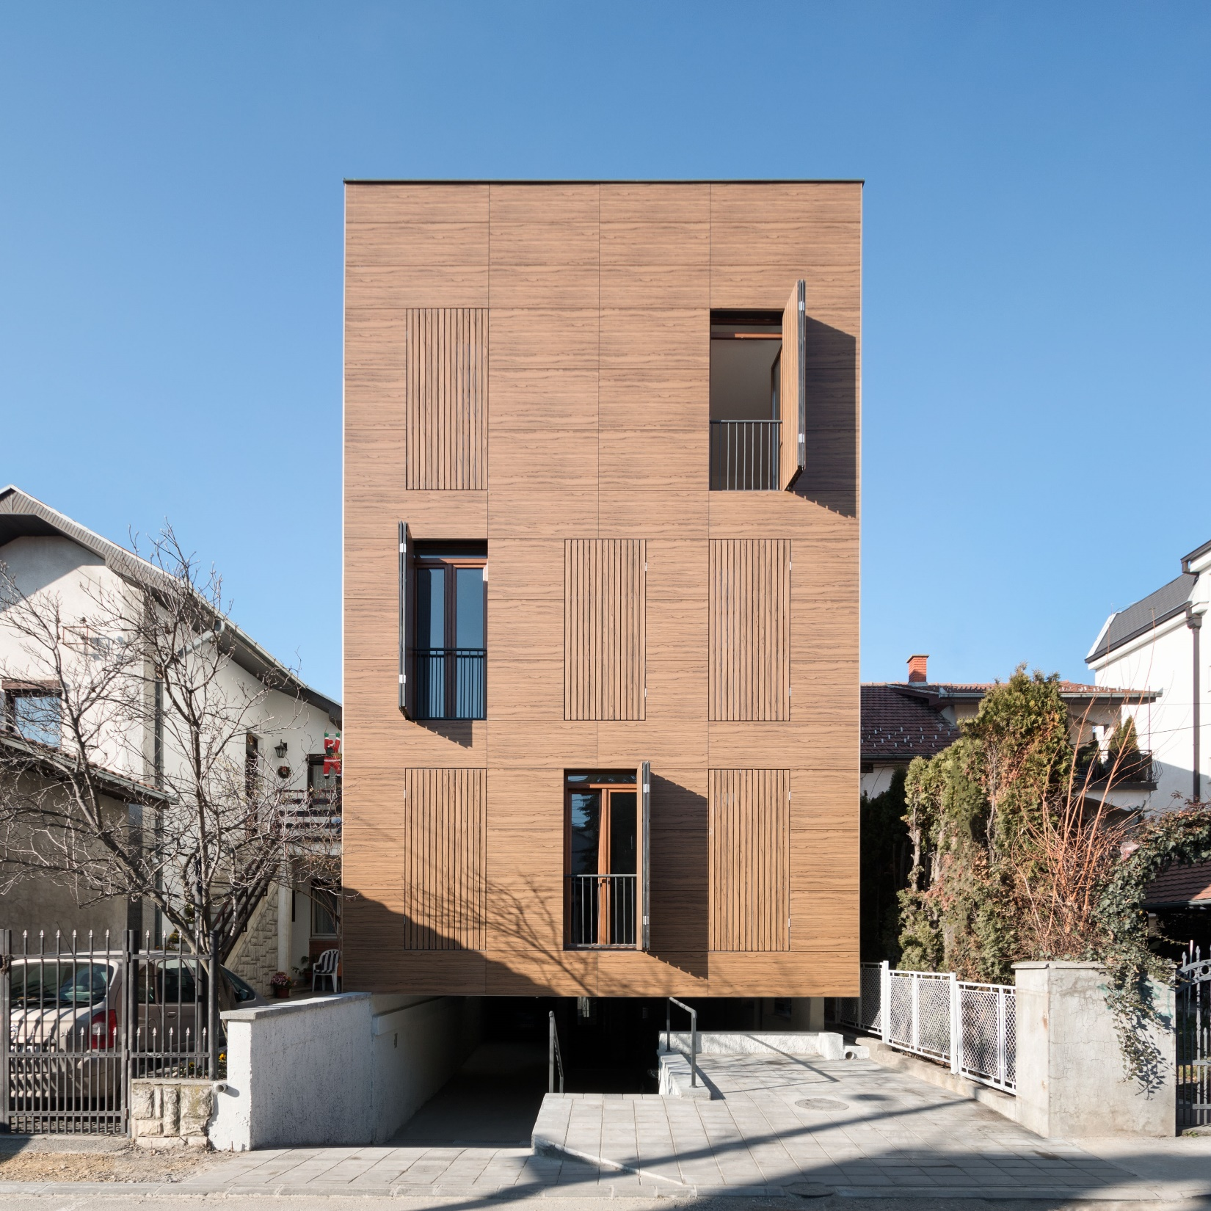
Петар Симовић, архитекта и Марија Симовић, архитекта
N1 Housing, Крагујевац

Slide 56
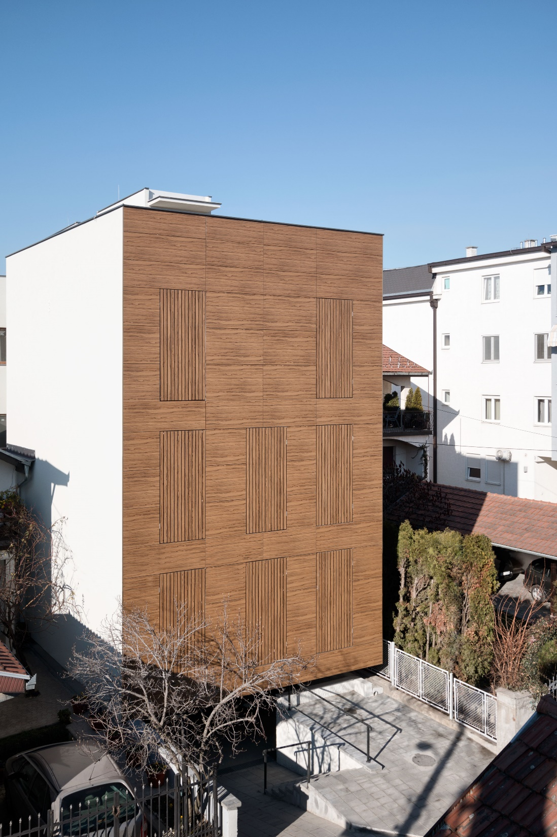
Петар Симовић, архитекта и Марија Симовић, архитекта
N1 Housing, Крагујевац

Slide 57
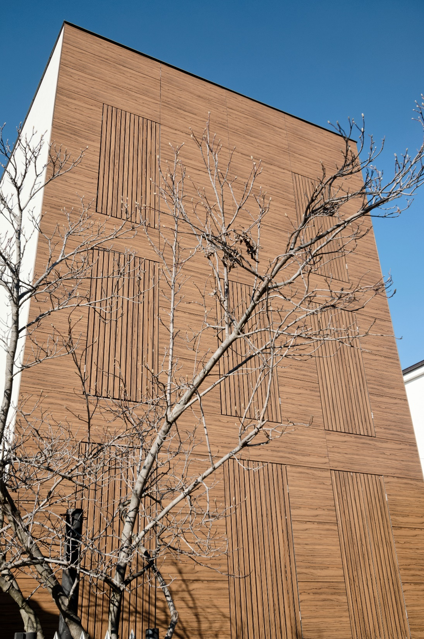
Петар Симовић, архитекта и Марија Симовић, архитекта
N1 Housing, Крагујевац

Slide 58
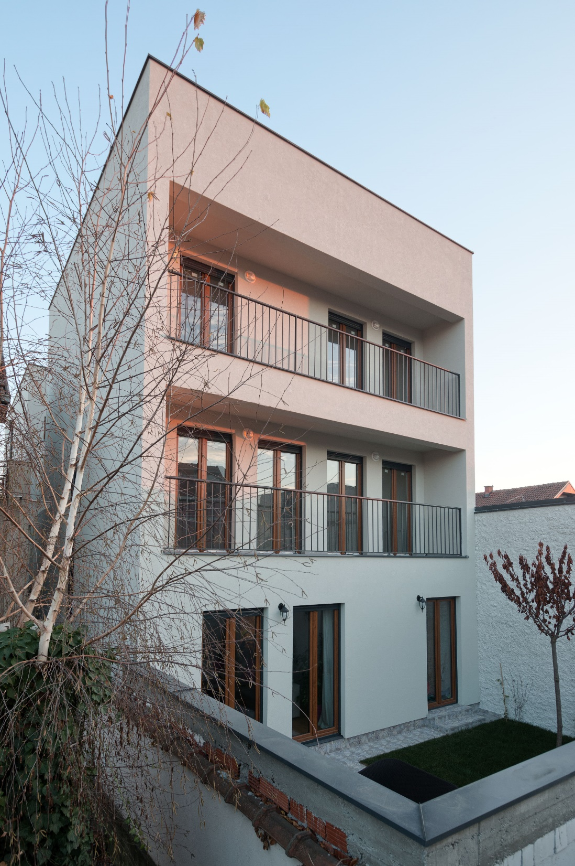
Петар Симовић, архитекта и Марија Симовић, архитекта
N1 Housing, Крагујевац

Slide 59
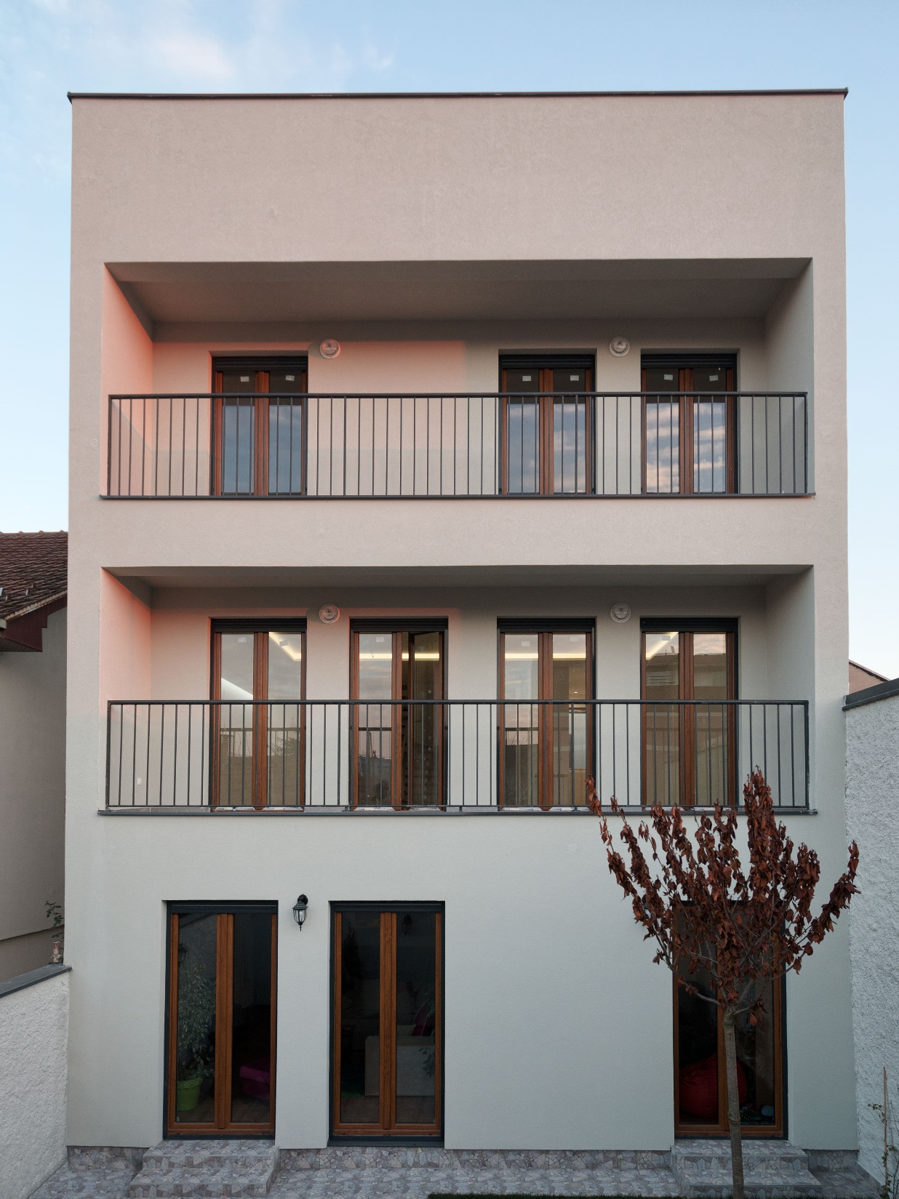
Петар Симовић, архитекта и Марија Симовић, архитекта
N1 Housing, Крагујевац

Slide 60
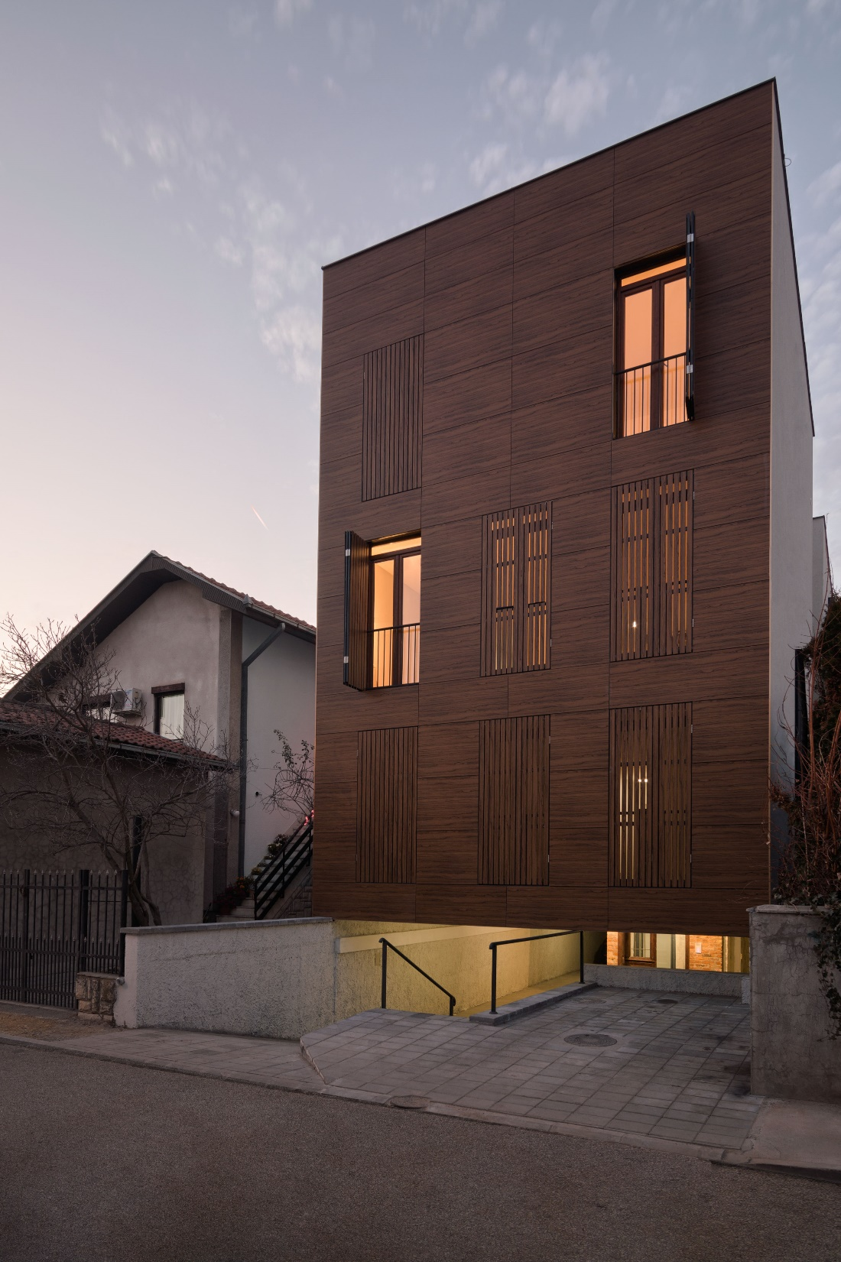
Петар Симовић, архитекта и Марија Симовић, архитекта
N1 Housing, Крагујевац

Slide 61
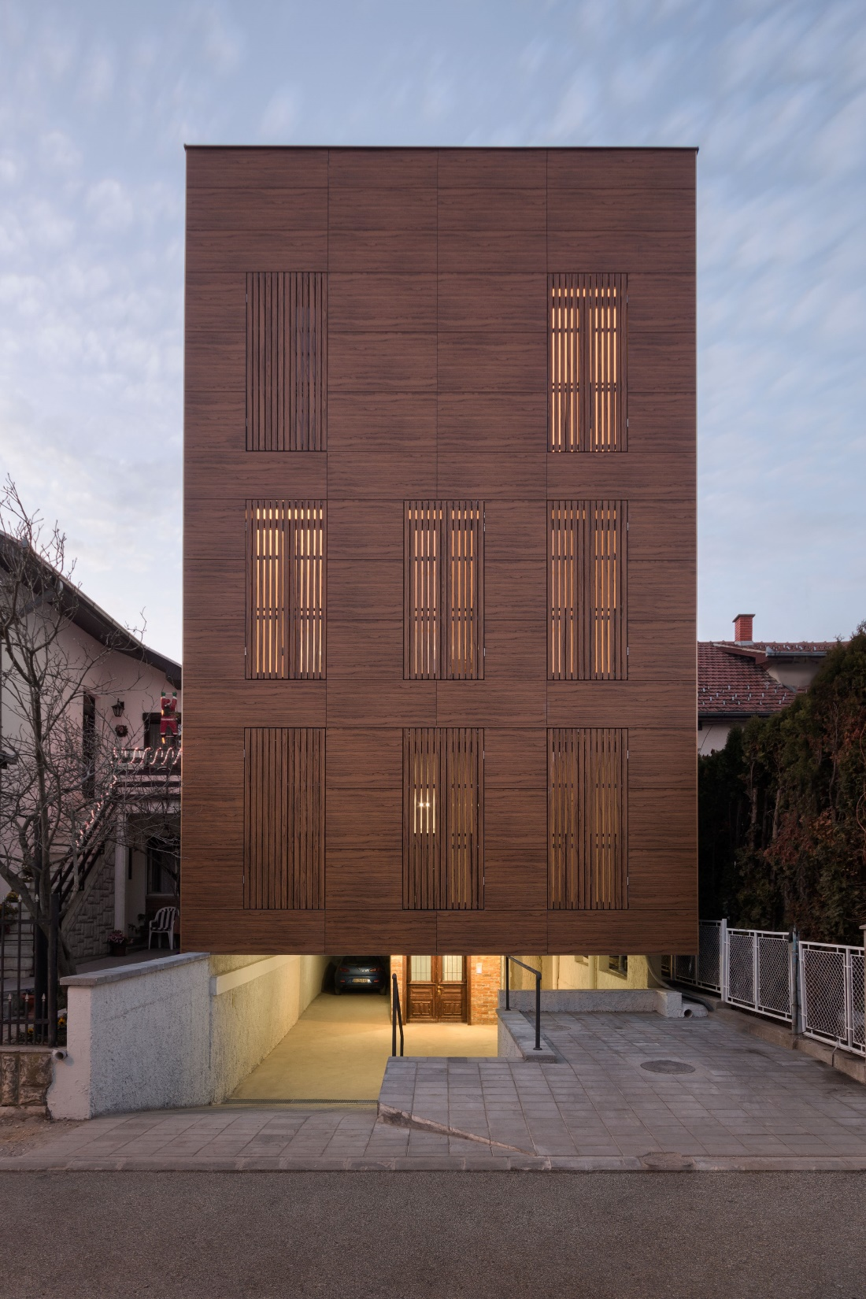
Петар Симовић, архитекта и Марија Симовић, архитекта
N1 Housing, Крагујевац

Slide 62
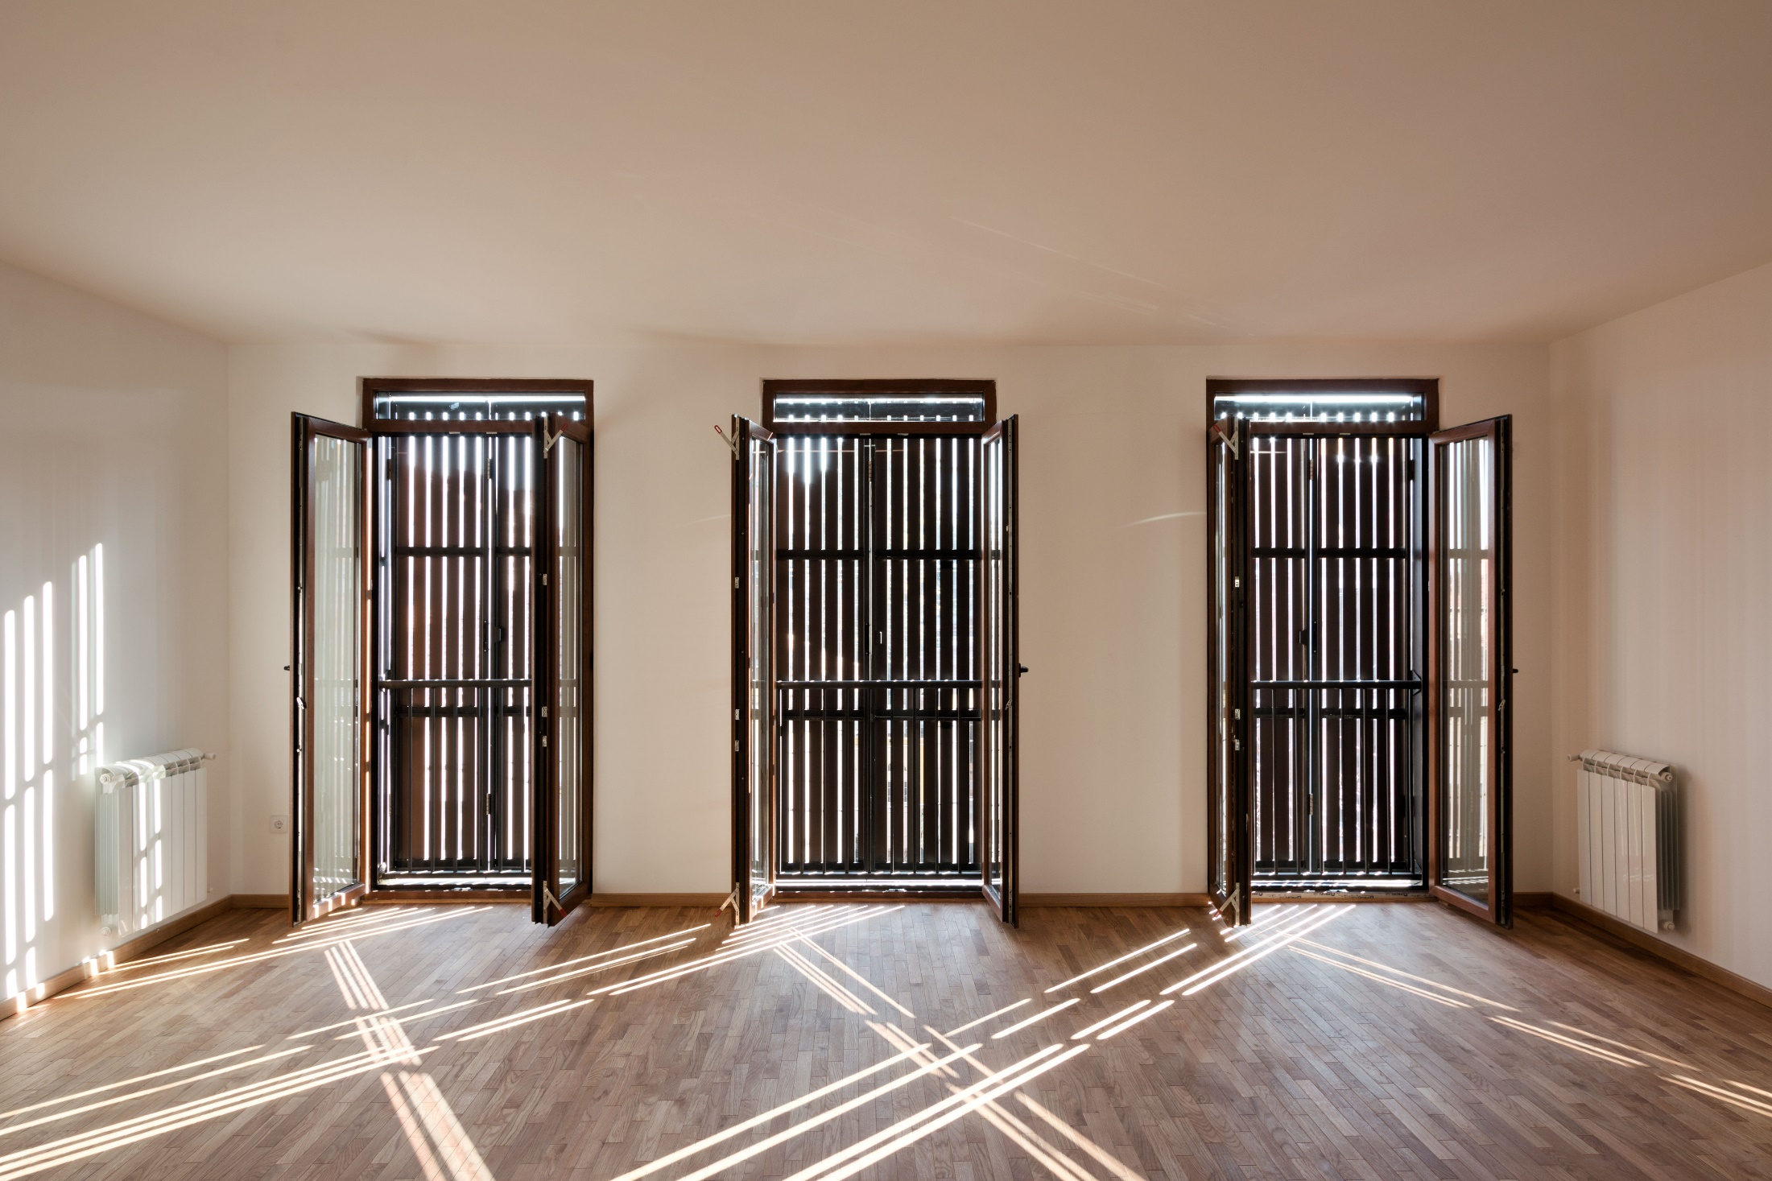
Петар Симовић, архитекта и Марија Симовић, архитекта
N1 Housing, Крагујевац

Slide 63
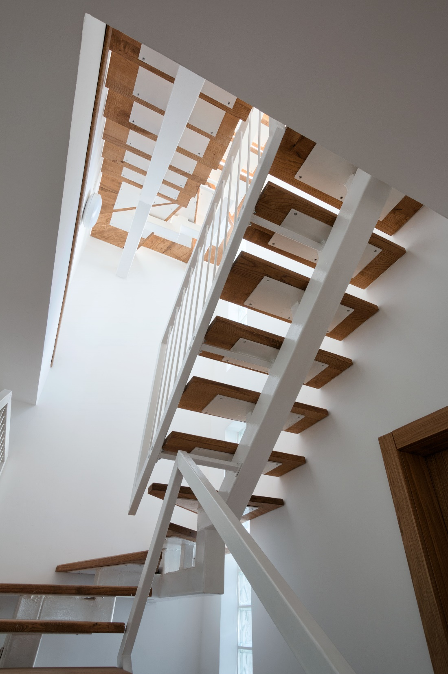
Петар Симовић, архитекта и Марија Симовић, архитекта
N1 Housing, Крагујевац

Slide 64
Студентски пројекат архитектуре за 2016.

Slide 65
Мултифункционални објекат „Орао“,
Београд
Александра Стевановић, студент архитектуре

Slide 66
Александра Стевановић, студент архитектуре
Мултифункционални објекат „Орао“

Slide 67
Александра Стевановић, студент архитектуре
Мултифункционални објекат „Орао“

Slide 68
Социјално становање
Сања Цветковић, студент архитектуре

Slide 69
Сања Цветковић, студент архитектуре
Социјално становање

Slide 70
Сања Цветковић, студент архитектуре
Социјално становање

Slide 71
Сања Цветковић, студент архитектуре
Социјално становање

Slide 72
Сања Цветковић, студент архитектуре
Социјално становање

Slide 73
Сања Цветковић, студент архитектуре
Социјално становање

Slide 74
Сања Цветковић, студент архитектуре
Социјално становање

Slide 75
Сања Цветковић, студент архитектуре
Социјално становање

Slide 76
Жири за доделу награде :
Лазар Кузманов, архитекта, председник жирија
и чланови:
Сањин Грбић, архитекта, Београд
Игор Рајковић, архитекта, Београд
Горан Јовановић, архитекта Ниш
Александар Рацков, архитекта, Зрењанин

